Slide 1
звіт
директора
Сімерківської гімназії Перечинської міської ради Закарпатської області
Куцик Тетяни Михайлівни
2020-2021 н.р.

Slide 2
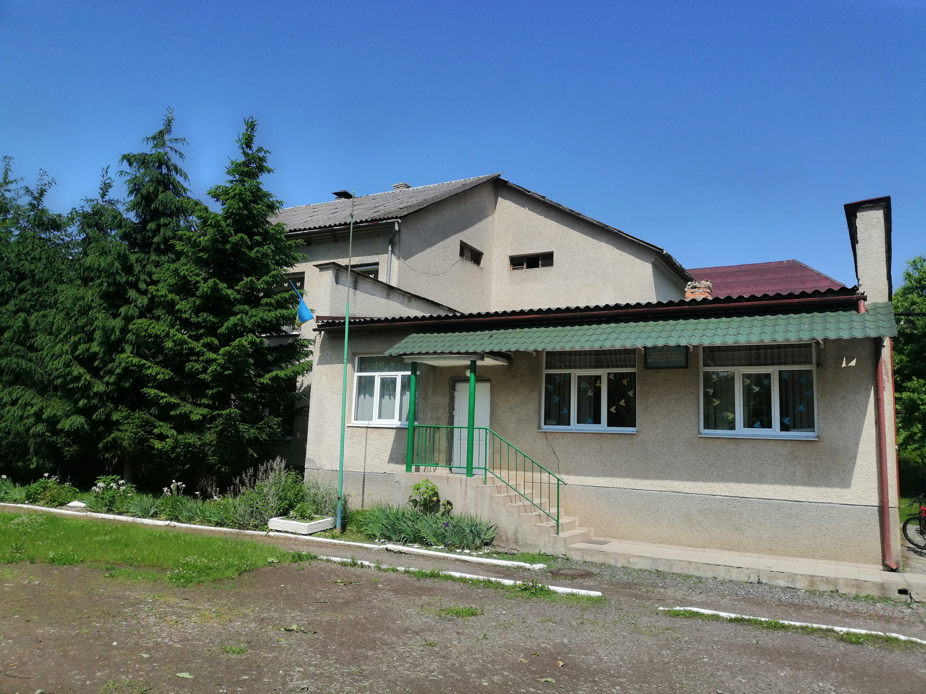
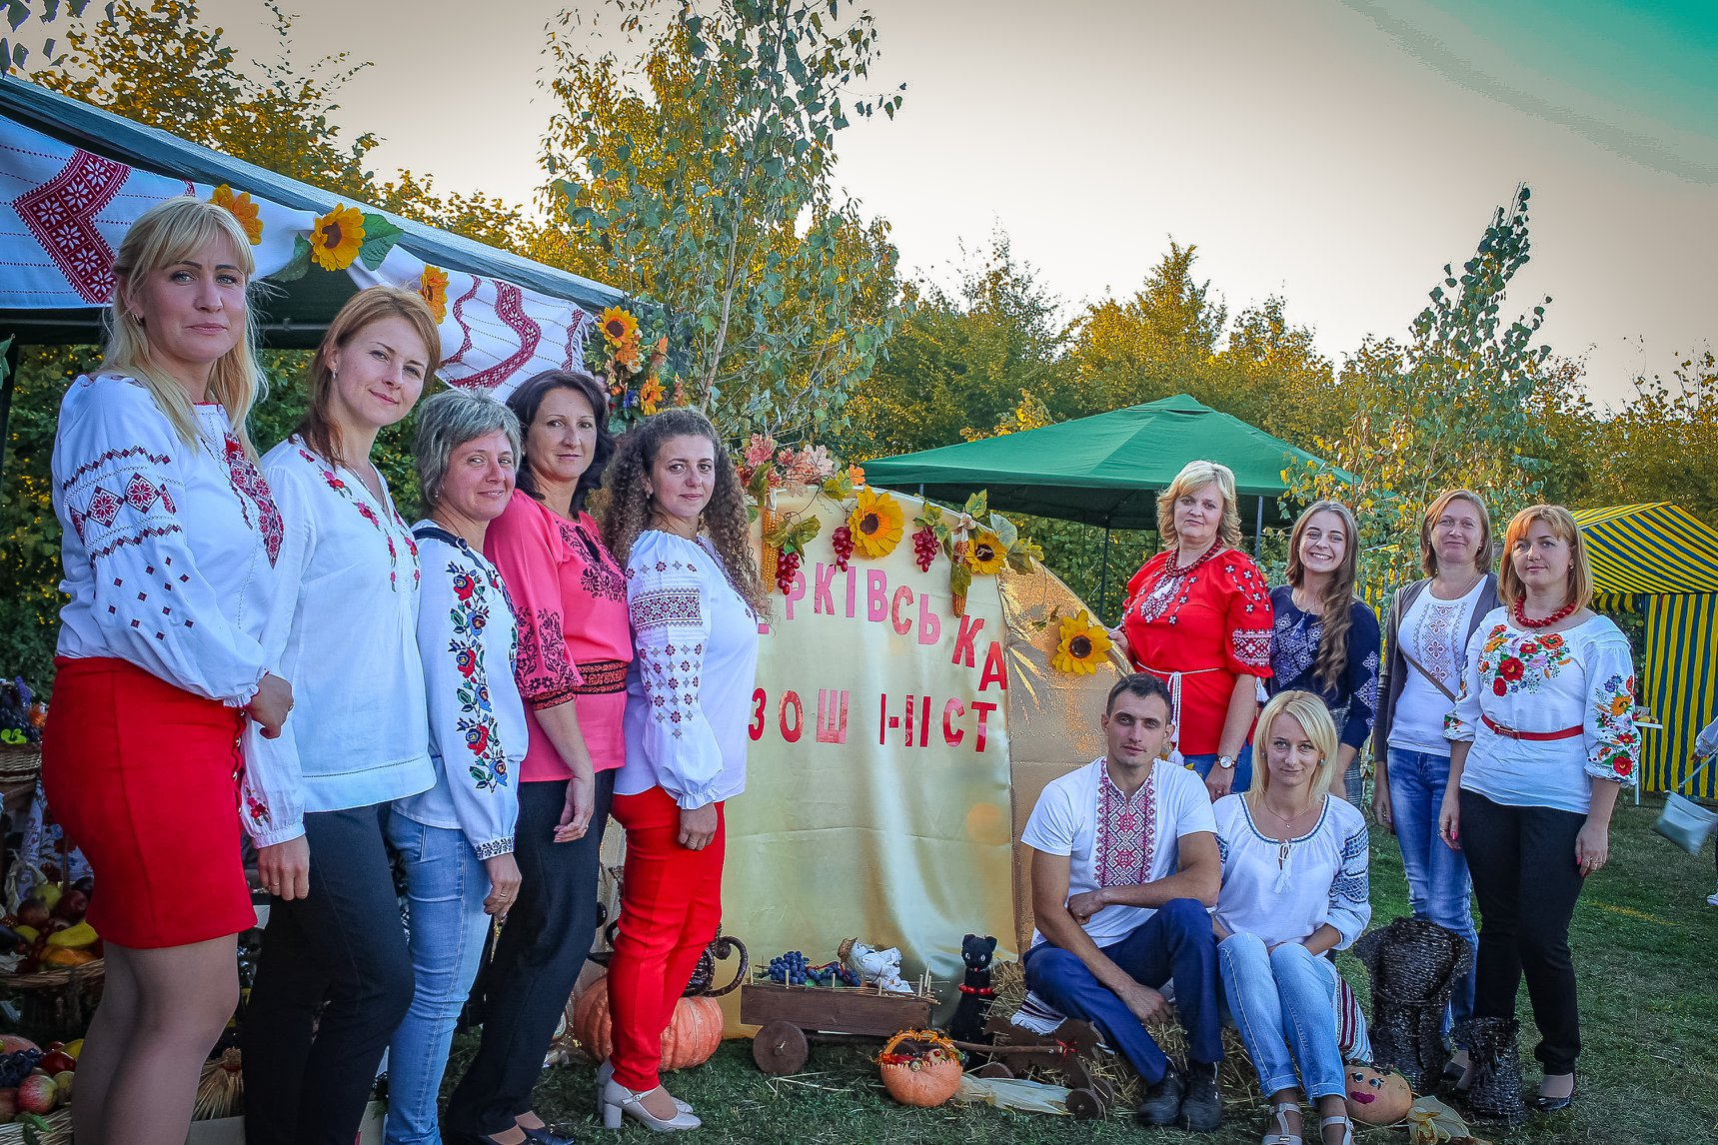
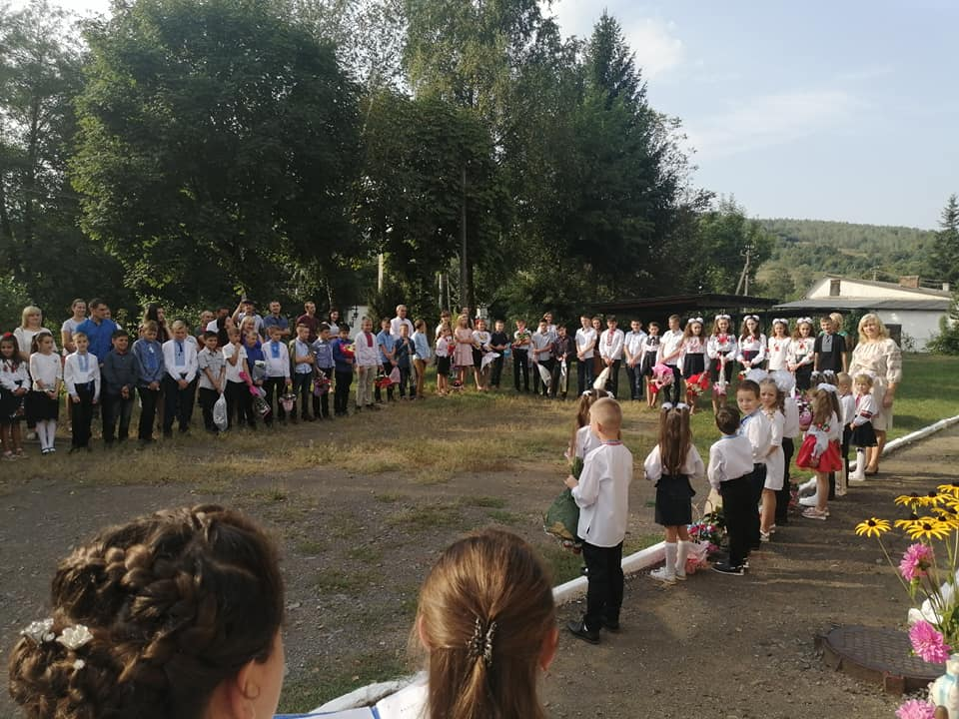
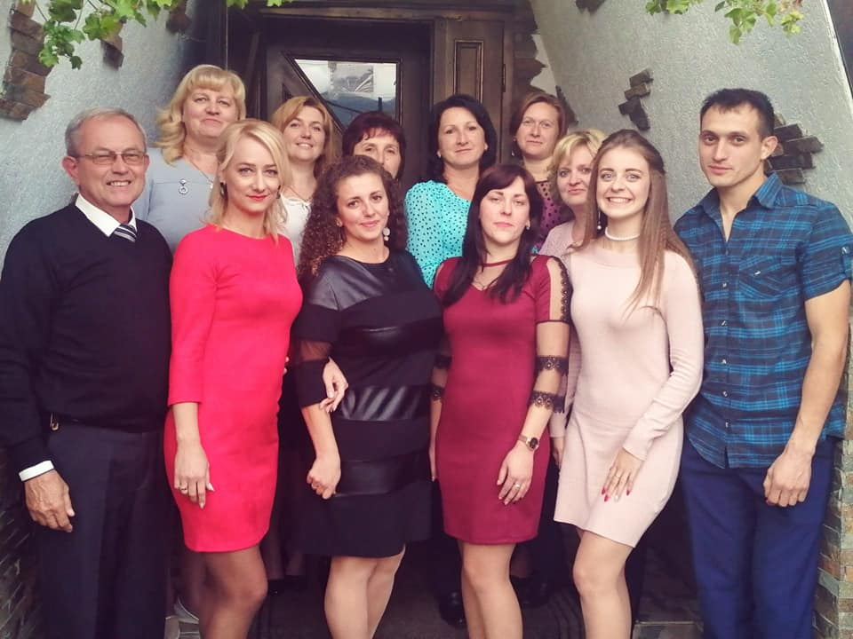

Slide 3
Сімерківська гімназія у 2020-2021 навчальному році здійснювала діяльність, пов'язану з наданням базової загальної середньої освіти. Вся робота була спрямована на реалізацію головних завдань, визначених Законами України “Про освіту”, “Про загальну середню освіту”

Slide 4
Загальна інформація про школу
Повна назва: Сімерківська гімназія Перечинської міської ради Закарпатської області Поштова адреса: Україна, Закарпатська область,
Ужгородський район, с.Сімерки, вул.Центральна, №118
Кількість учнів: 84
Кількість класів: 9
Мова навчання: українська
Змінність навчання: 1
Кількість учителів: 16

Slide 5
У 2020/2021 навчальному році
педагогічний колектив працював над єдиною навчальною проблемою „Забезпечення належного
рівня знань, умінь та практичних навичок учнів ”

Slide 6
Дух школи, її кращі традиції і здобутки визначають педагогічні колективи і їх виховання. Провідною фігурою у реалізації завдань, безперечно виступає вчитель, який зобов’язаний втілювати в життя всі ідеї, забезпечувати єдність виховання і навчання - основного принципу школи.
Відразу ж хочу відзначити, що робота директора і колективу нероздільні і в чомусь директор направляє колектив, а ще частіше саме колектив змушує директора робити ті, чи інші дії.
Тому, доповідаючи про роботу адміністрації школи, я весь час буду опиратись на роботу колективу

Slide 7
Якісний склад педагогічних працівників
Усього педагогічних працівників 16
З них мають:
вищу кваліфікаційну категорію 5
першу кваліфікаційну категорію 1
другу кваліфікаційну категорію 6
спеціаліст 4
старші вчителі 3

Slide 8
ЯКІСНИЙ СКЛАД УЧИТЕЛІВ ЗА ВІКОМ
Кількість педпрацівників
До 30 років | 4
31 – 40 років | 6
41 – 50 років | 2
51 – 55 років | 2
Понад 55 років | 1
Всього | 16

Slide 9
Якісний склад учителів за педагогічним стажем
Кількість педпрацівників
До 3 років | 3
3 – 10 років | 5
10 – 20 років | 3
Понад 20 років | 5
Всього

Slide 10
Атестація педагогів
МАРАМОРОЩАК І,І,- ПІДТВЕРДЖЕНО КВАЛІФІКАЦІЙНУ КАТЕГОРІЮ “СПЕЦІАЛСТ ВИЩОЇ КАТЕГОРІЇ”

Slide 11
У 2020 – 2021 н.р. на обліку особливого
контролю педагогічного колективу були учні
залежно від соціального складу:
сиріт – 0
напівсиріт- 3
дітей з багатодітних сімей -17
малозабезпечених -0
дітей афганців - 0
дітей чорнобильців -0
дітей з особливими освітніми потребамим-1
інвалідів - 4
соціальні сироти - 0

Slide 12
МАТЕРІАЛЬНО-ТЕХНІЧНА БАЗА НАВЧАЛЬНОГО ЗАКЛАДУ
У приміщенні школи 9 кабінетів:
кабінет української мови та літератури
кабінет фізики та математики
кабінет хімії та біології
кабінет історії
кабінет інформатики
4 кабінети для учнів початкової школи
Бракує кімнати для групи продовженого дня та їдальні
Більшість кабінетів і класних кімнат відповідає типовим перелікам та вимогам навчальних програм.
В школі є бібліотека, спортивний зал та спортивні майданчики.

Slide 13
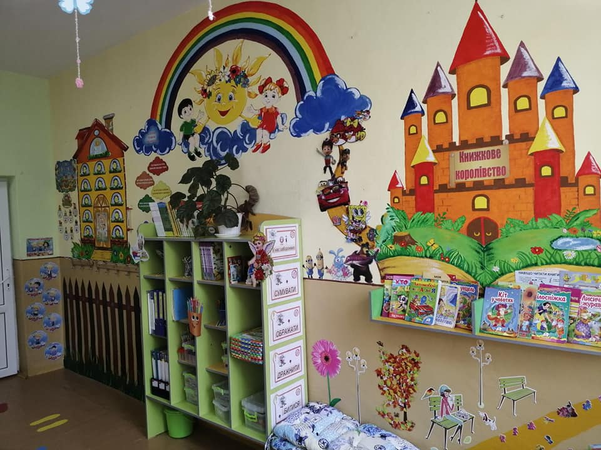
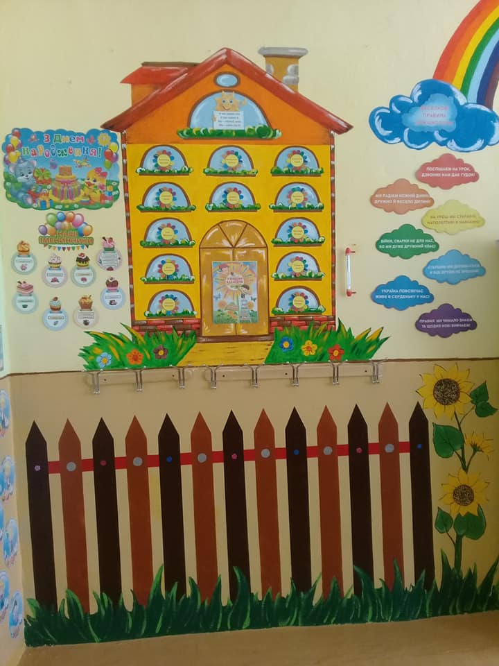
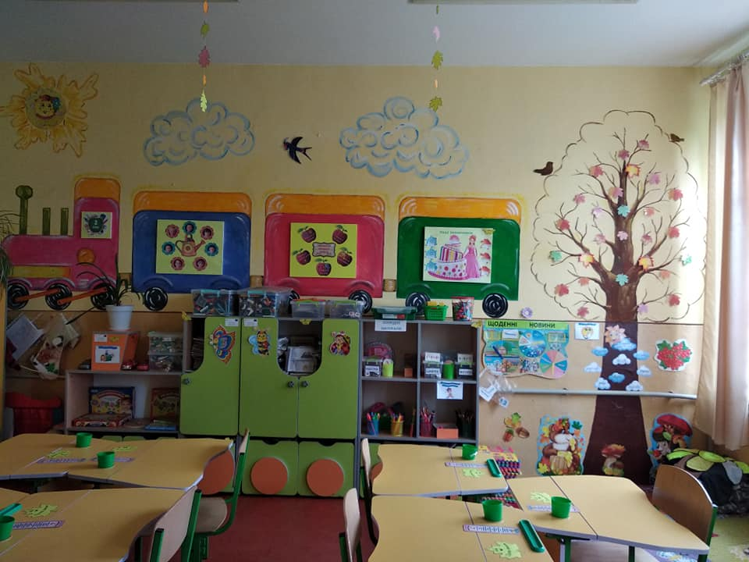
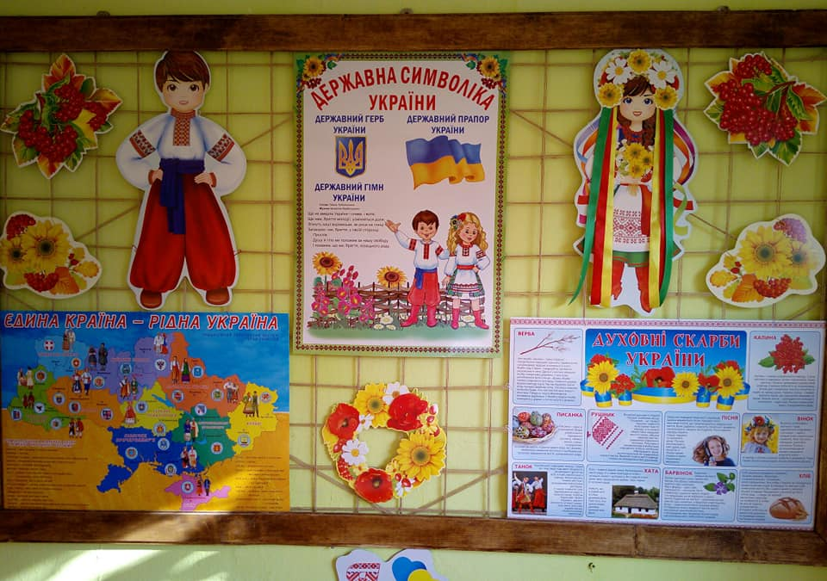
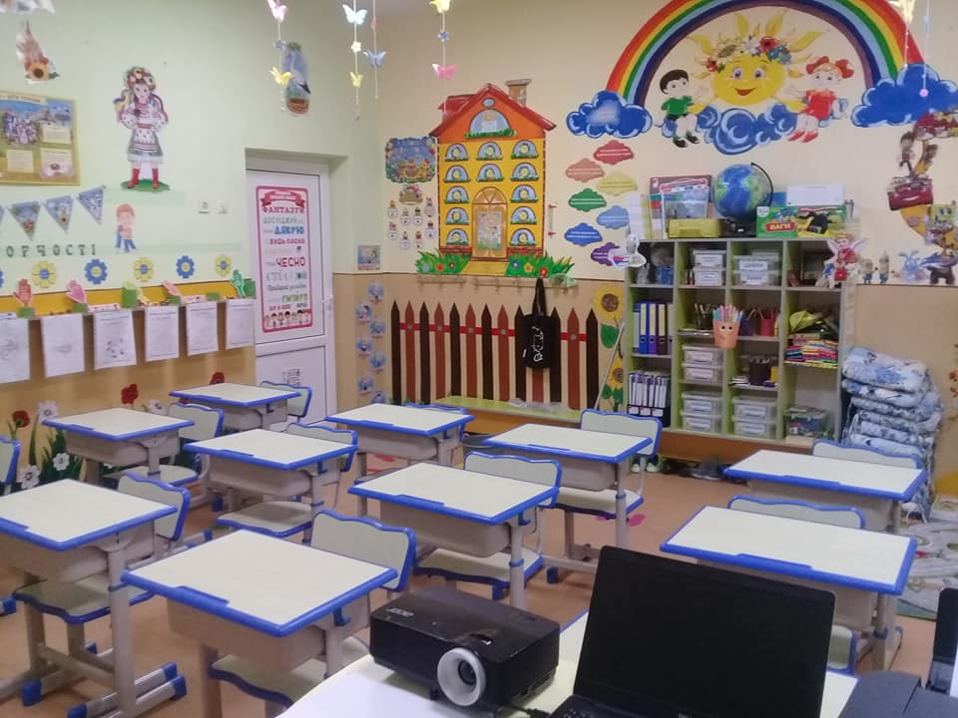
МАТЕРІАЛЬНО-ТЕХНІЧНА БАЗА НАВЧАЛЬНОГО ЗАКЛАДУ
Оформлення класних приміщень школи

Slide 14
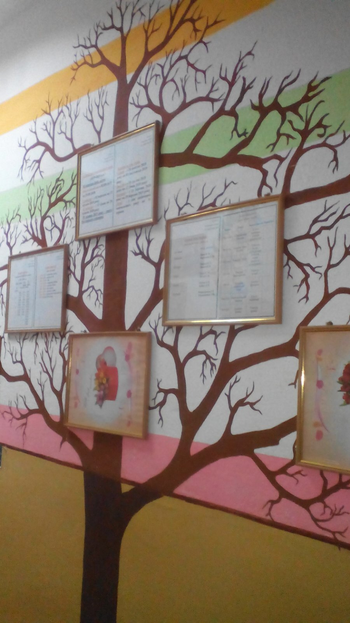
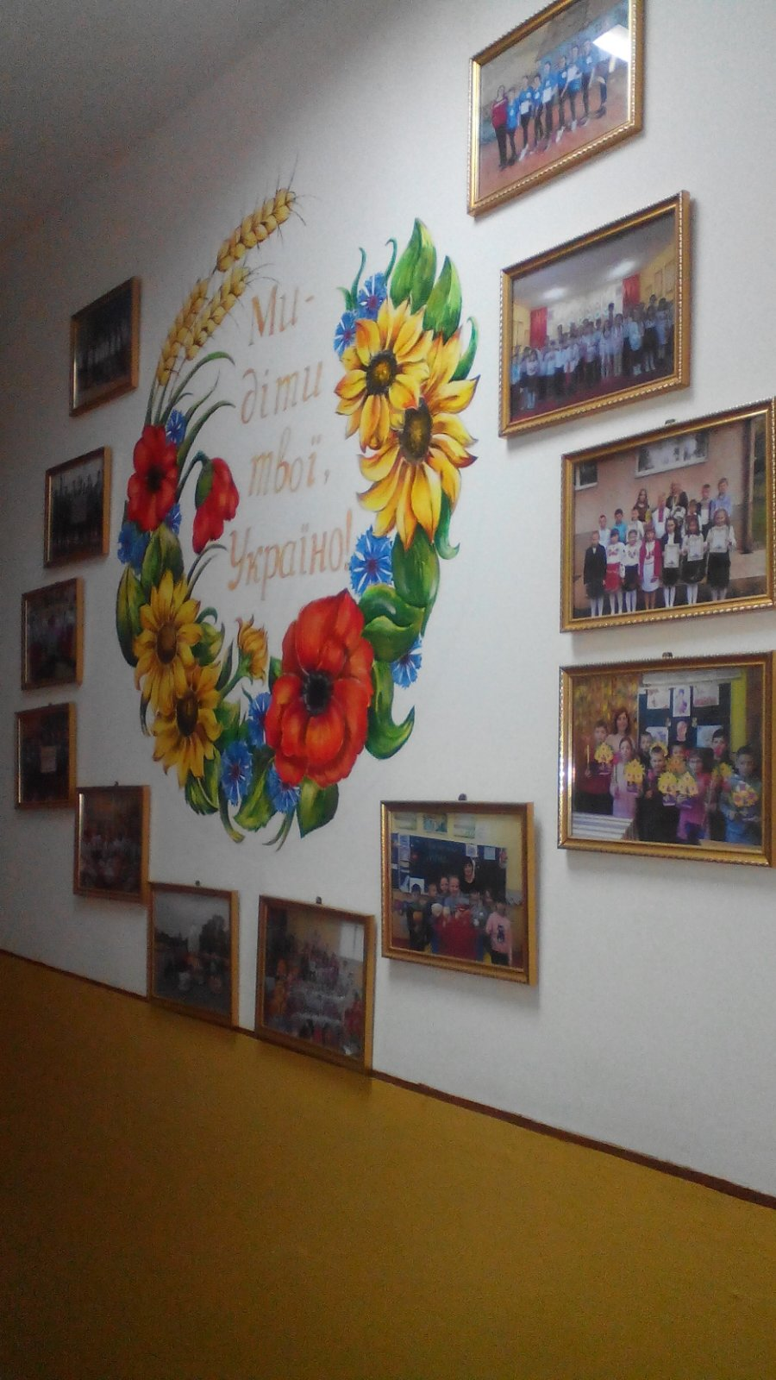
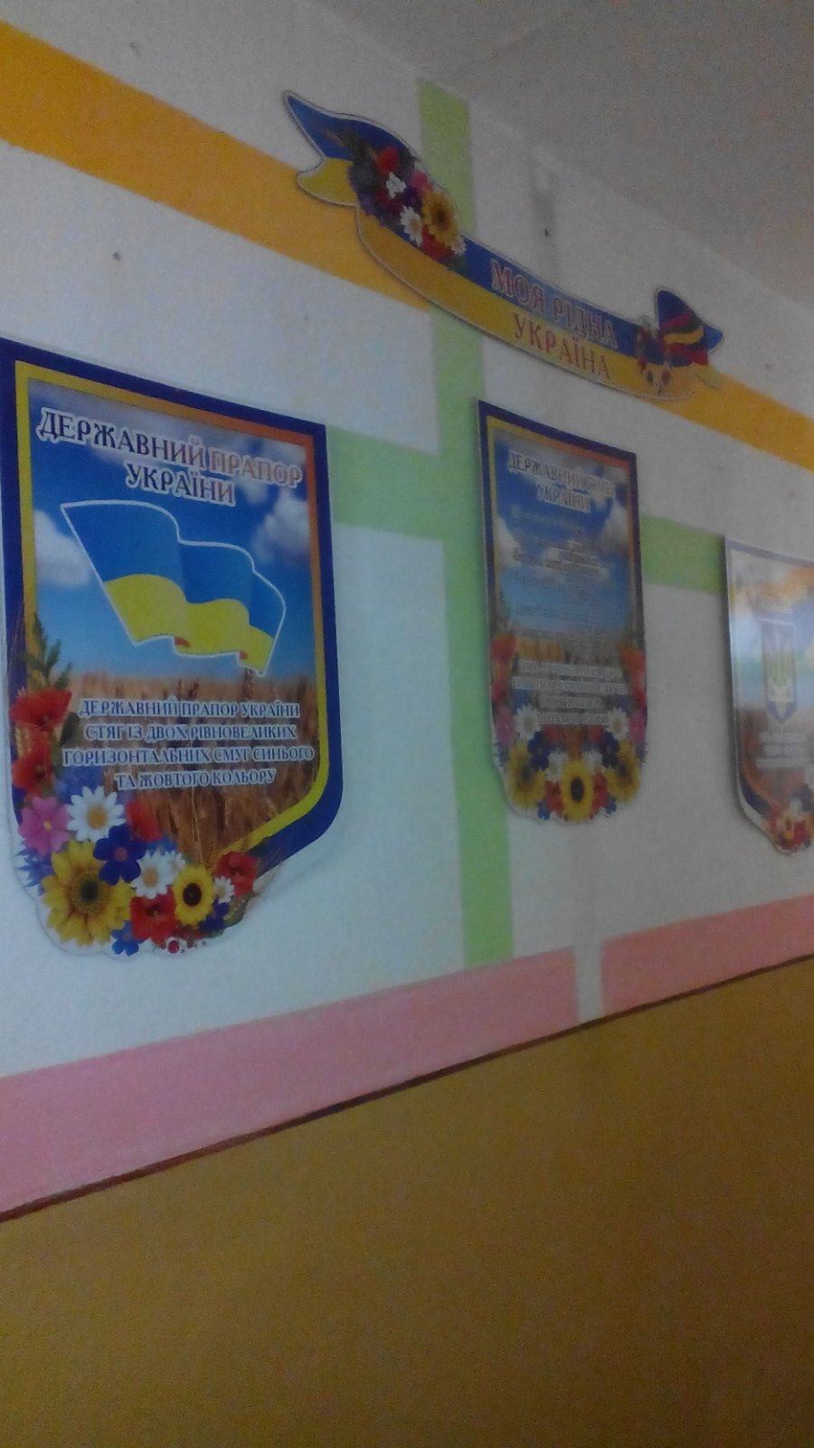
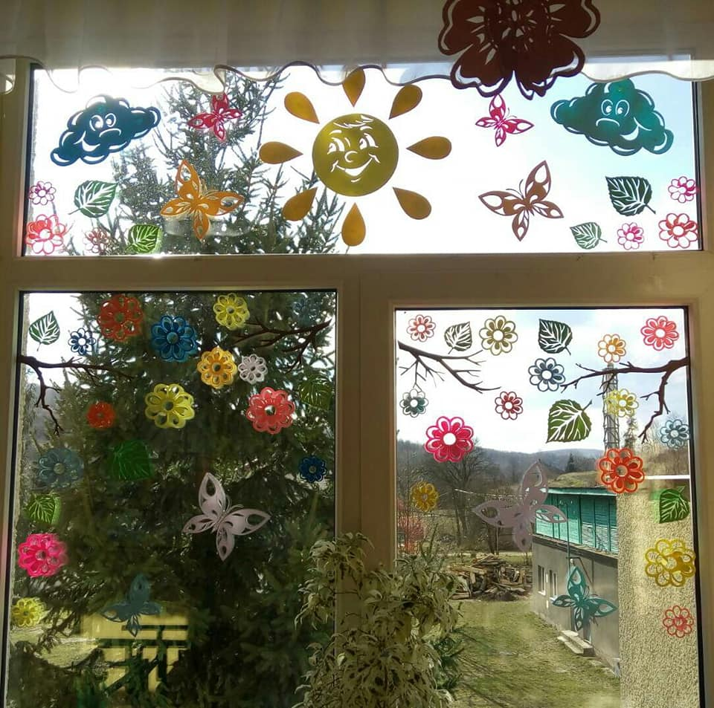
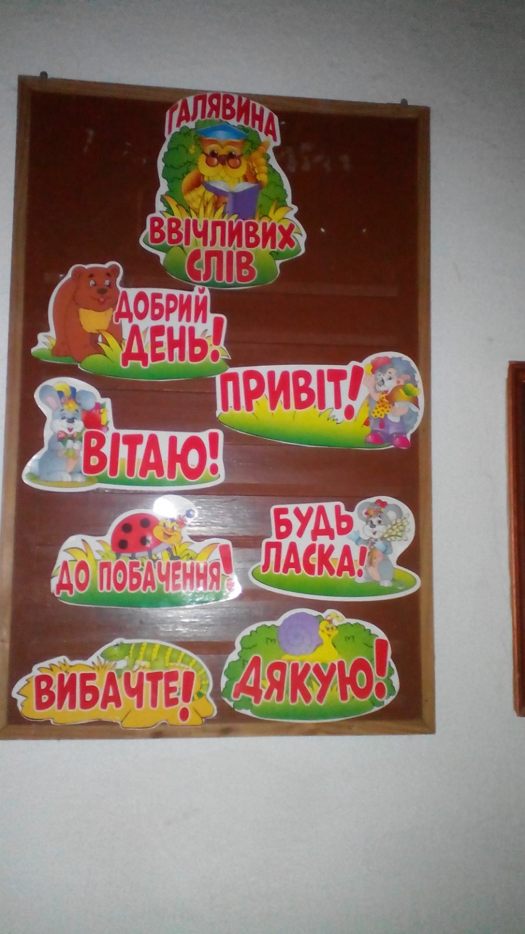
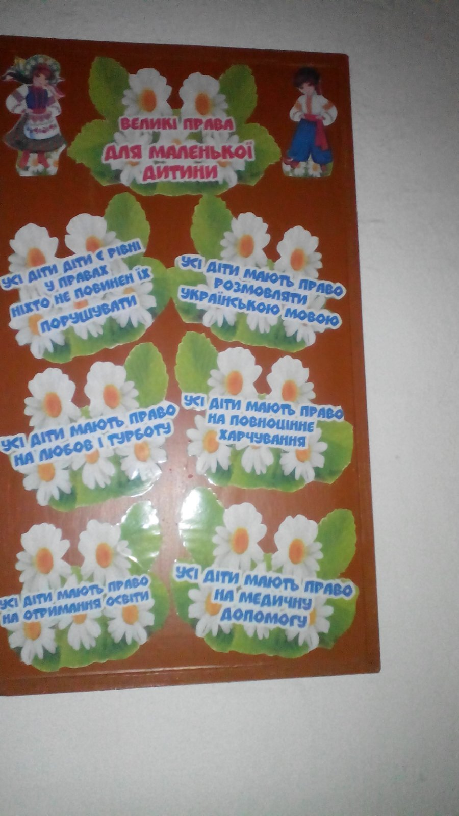
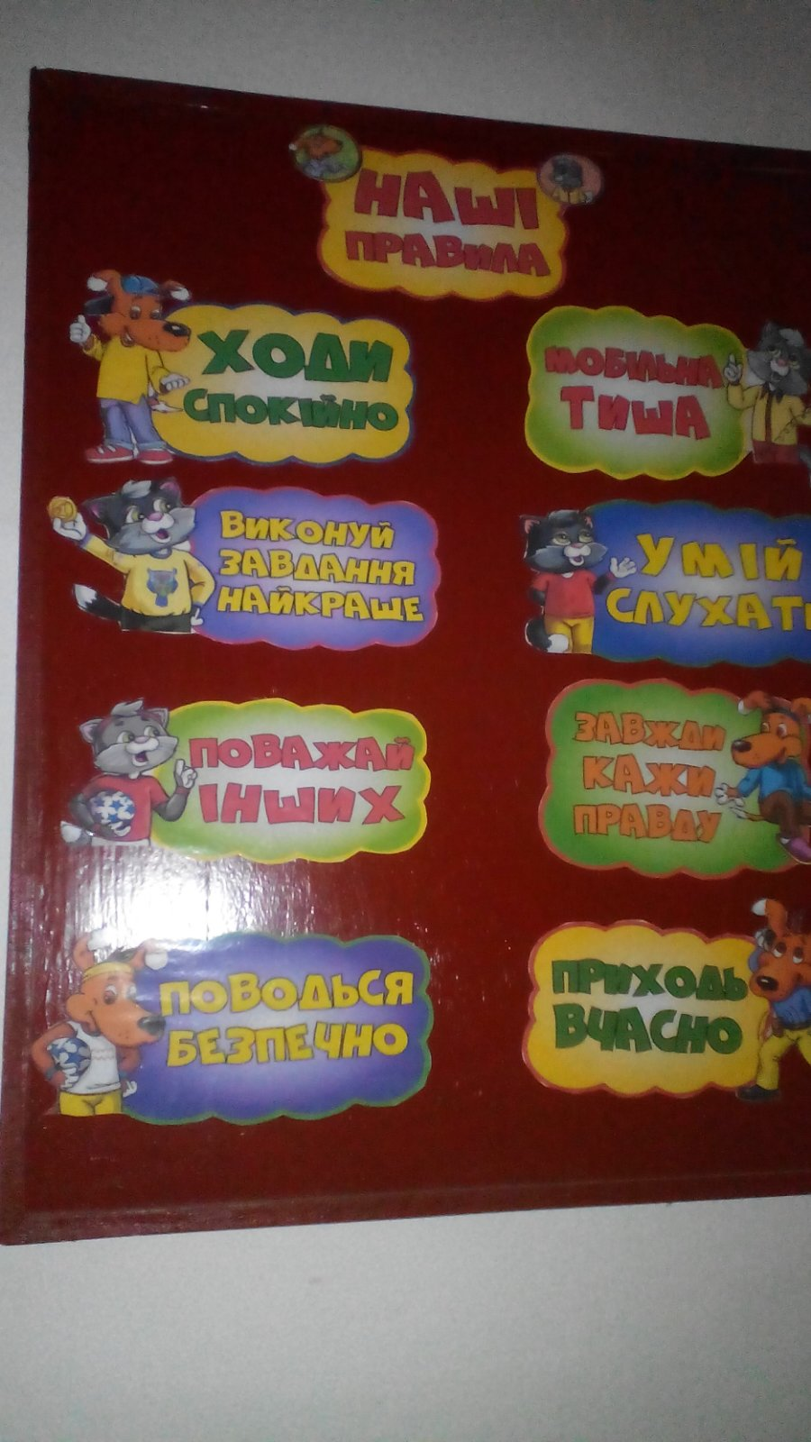
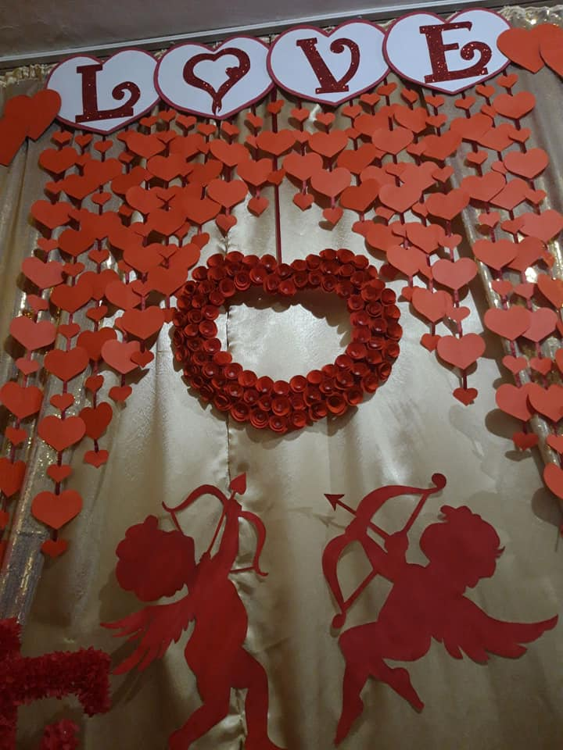
МАТЕРІАЛЬНО-ТЕХНІЧНА БАЗА НАВЧАЛЬНОГО ЗАКЛАДУ
Оформлення коридорів школи

Slide 15
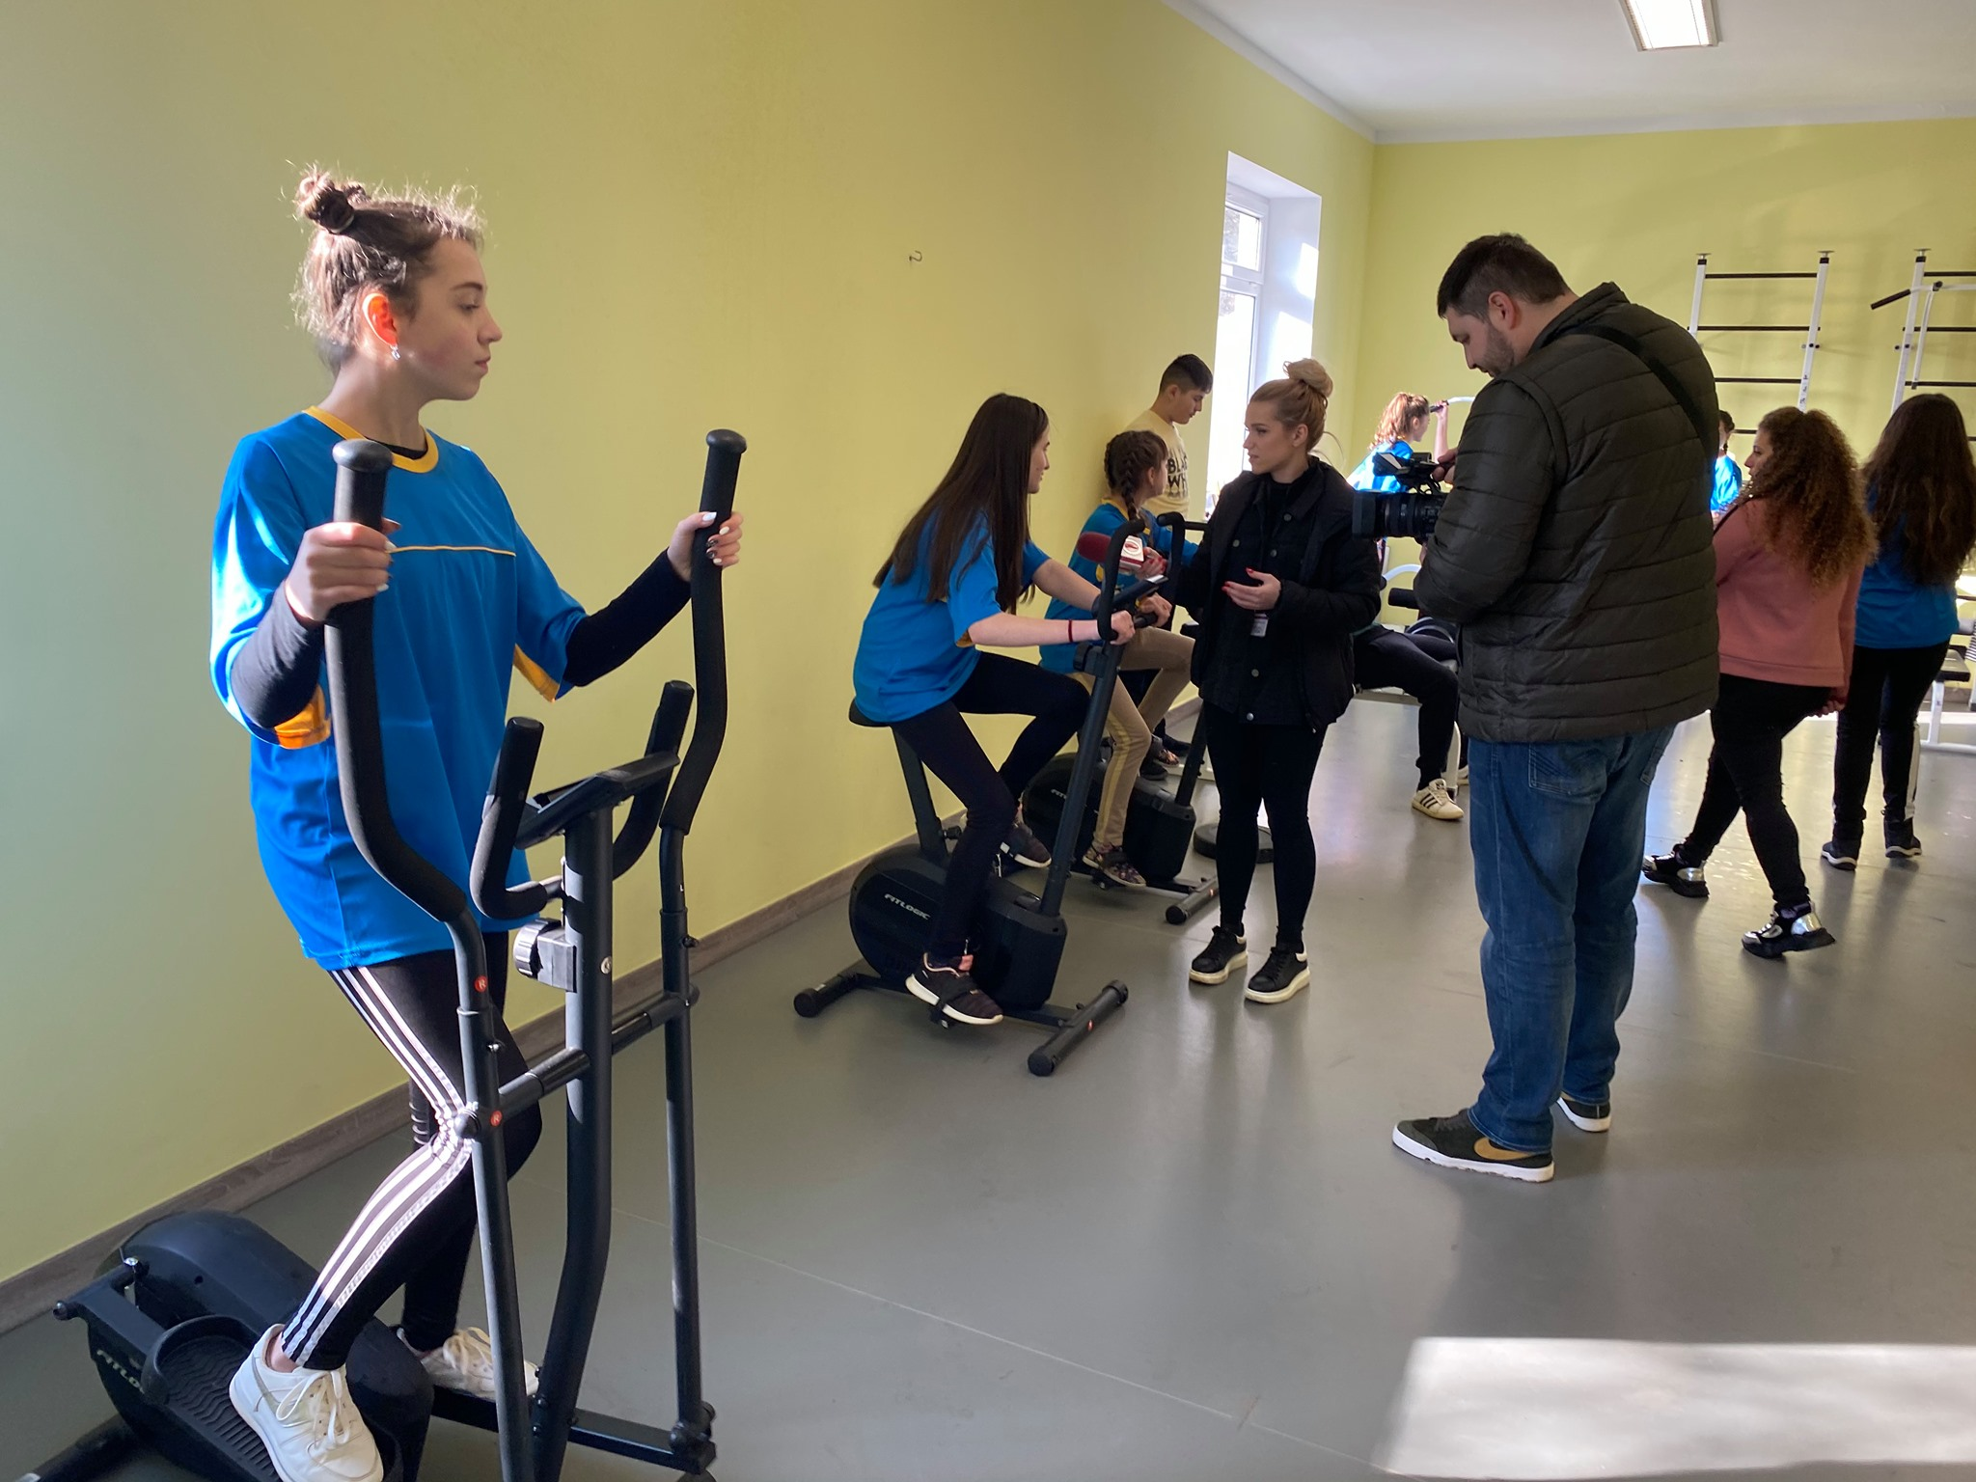
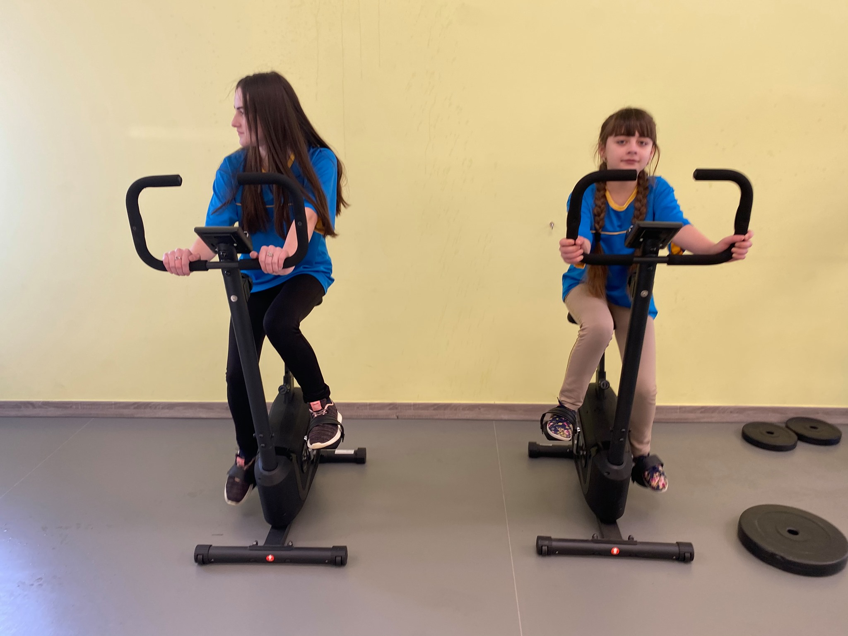
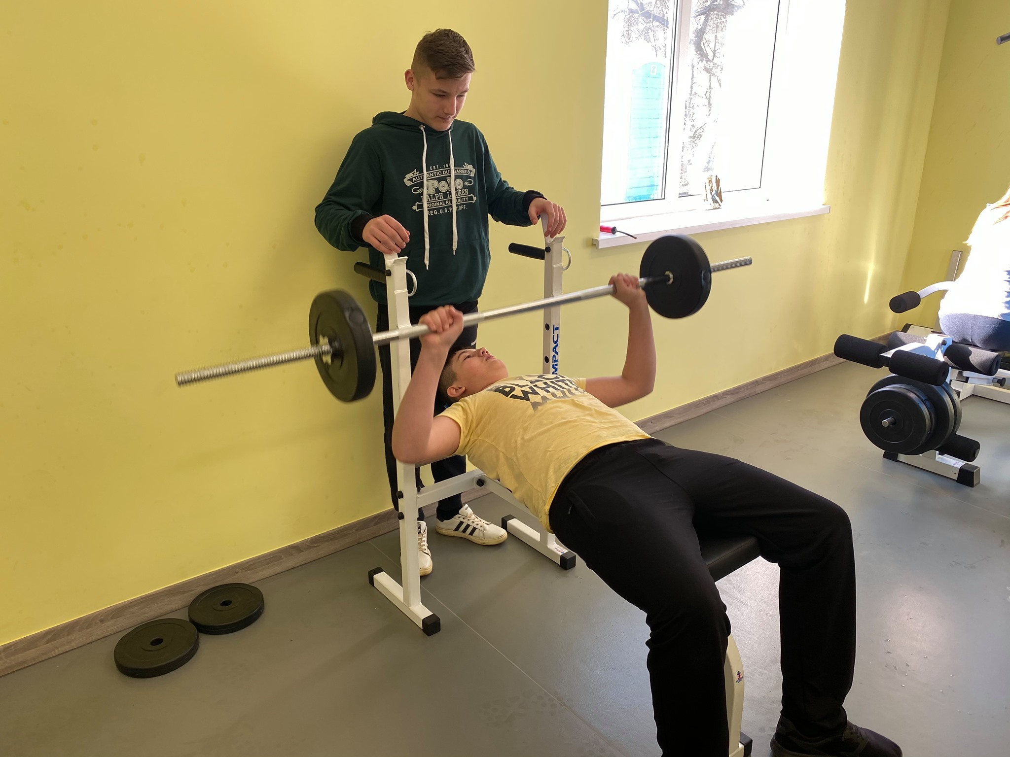
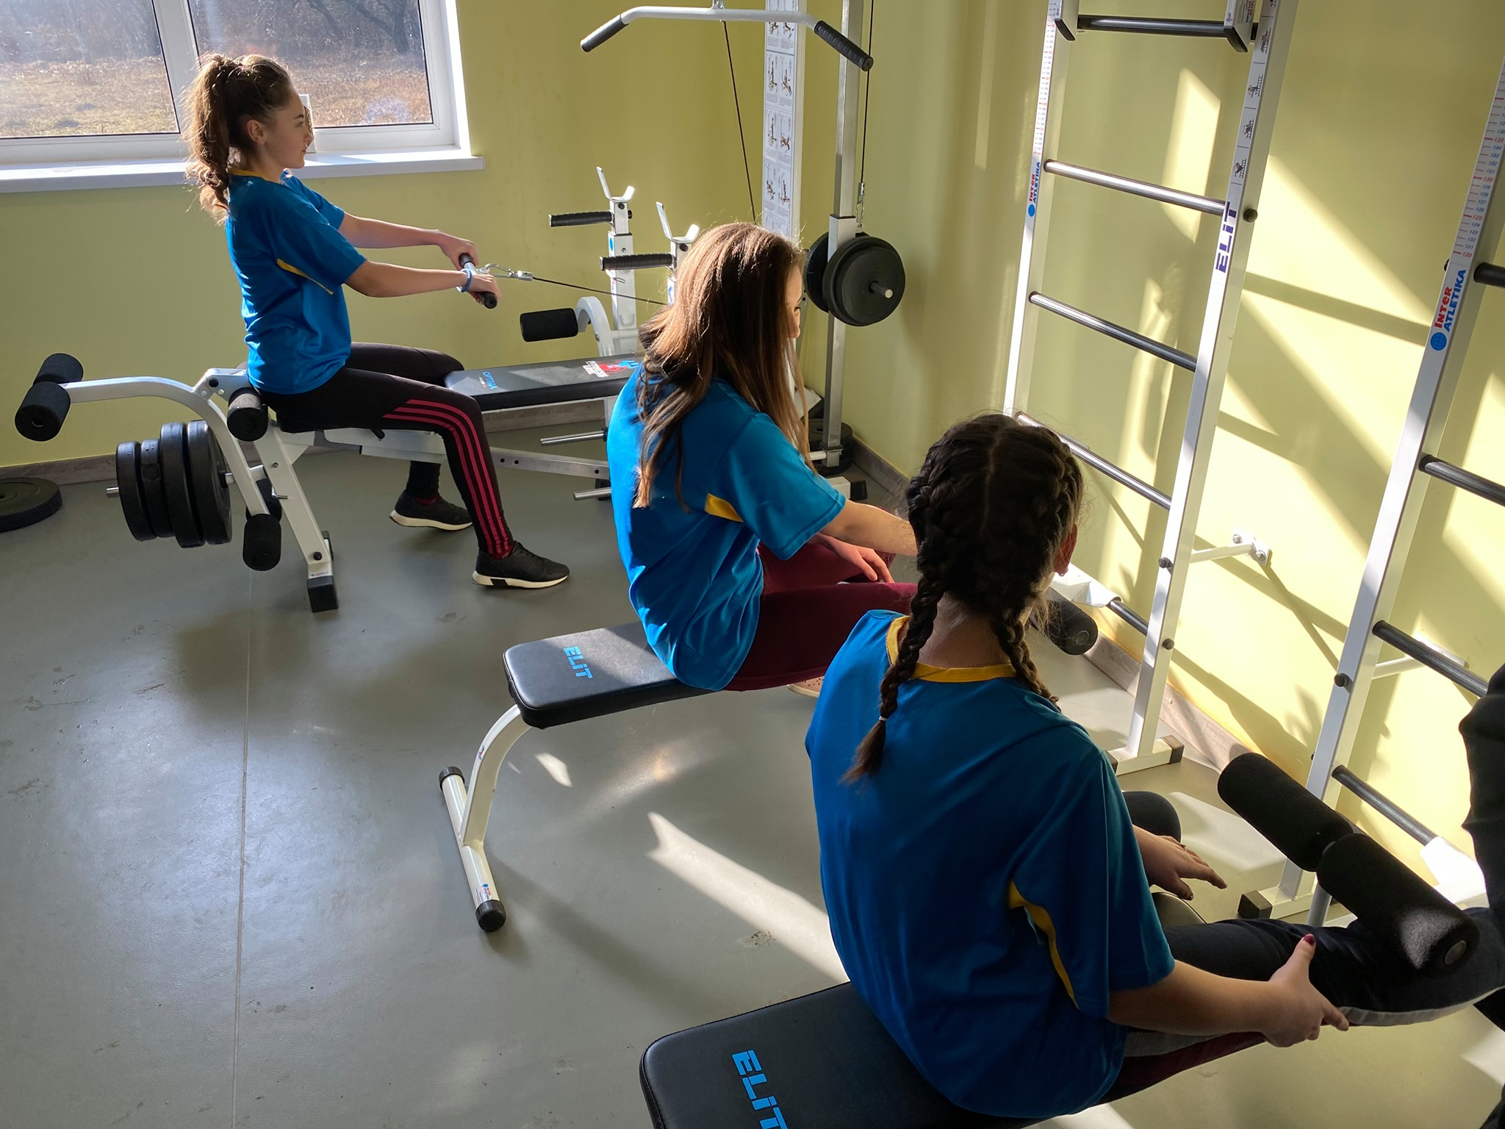
МАТЕРІАЛЬНО-ТЕХНІЧНА БАЗА НАВЧАЛЬНОГО ЗАКЛАДУ
Спортивно- тренажерний зал

Slide 16
Моніторинг
навчальних досягнень
КЛАС | Українська мова |  |  | Математика
5 клас |  | 7,9 |  |  | 8
6 клас |  | 7,3 |  |  | 7,9
7 клас |  | 7 |  |  | 7,5
8 клас |  | 5,8 |  |  | 6,8
9 клас |  | 7 |  |  | 7,5

Slide 17
Участь учнів школи у Всеукраїнській
українознавчій грі «Соняшник»
У грі взяли участь 24 учень
Із них :
Диплом І ступеня регіонального рівня – 2
Диплом ІІ ступеня регіонального рівня – 2
Диплом переможця в початковій школі – 1

Slide 18
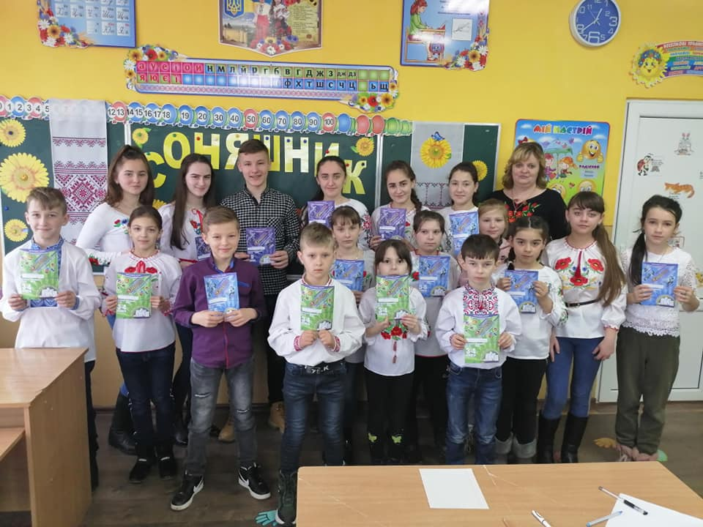
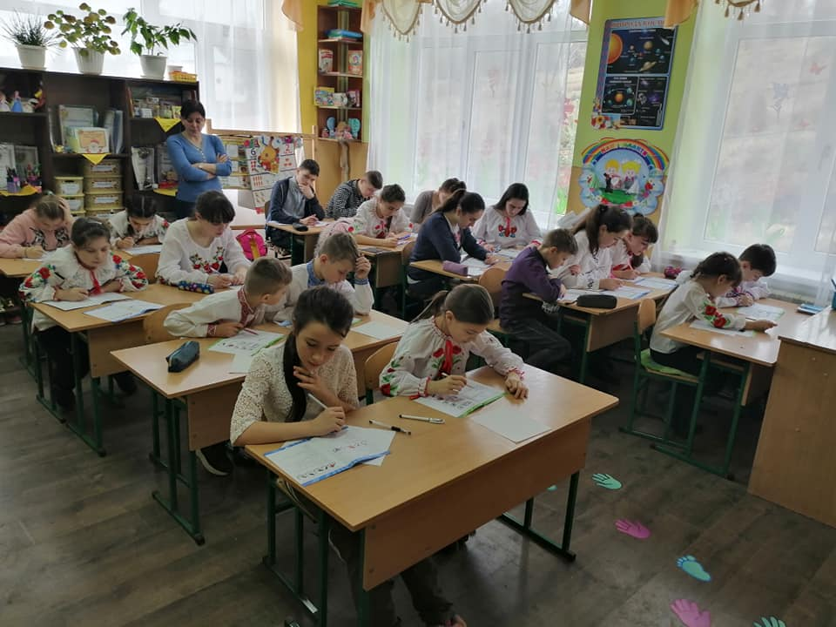

Slide 19
Участь учнів гімназії у Міжнародному
Математичному конкурсі «Кенгуру»
У конкурсі взяло участь 8 учнів. Із них :
Грамота з фізики – 2
Грамота з біології -1
Сертифікат учасника - 5

Slide 20
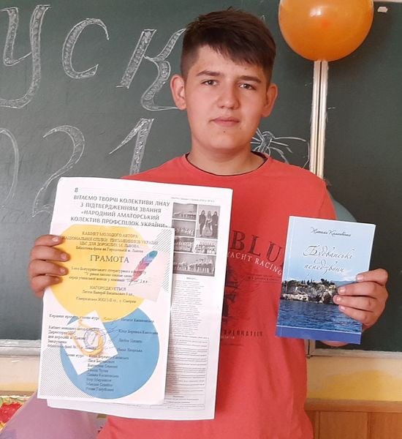
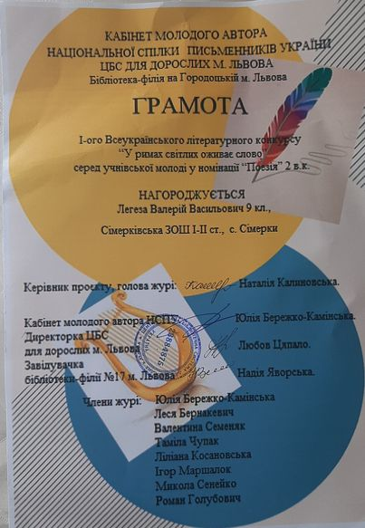
Участь у Всеукраїнському літературному конкурсі "У римах світлих оживає слово...»
Успішний дебют учня 9 класу Легези Валерія

Slide 21
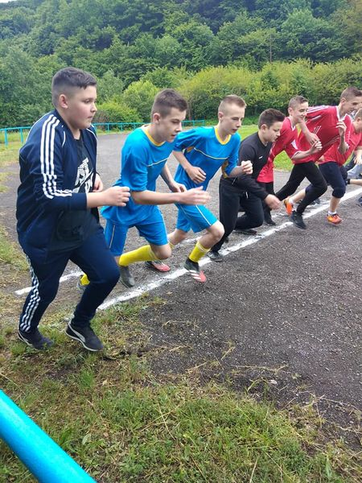
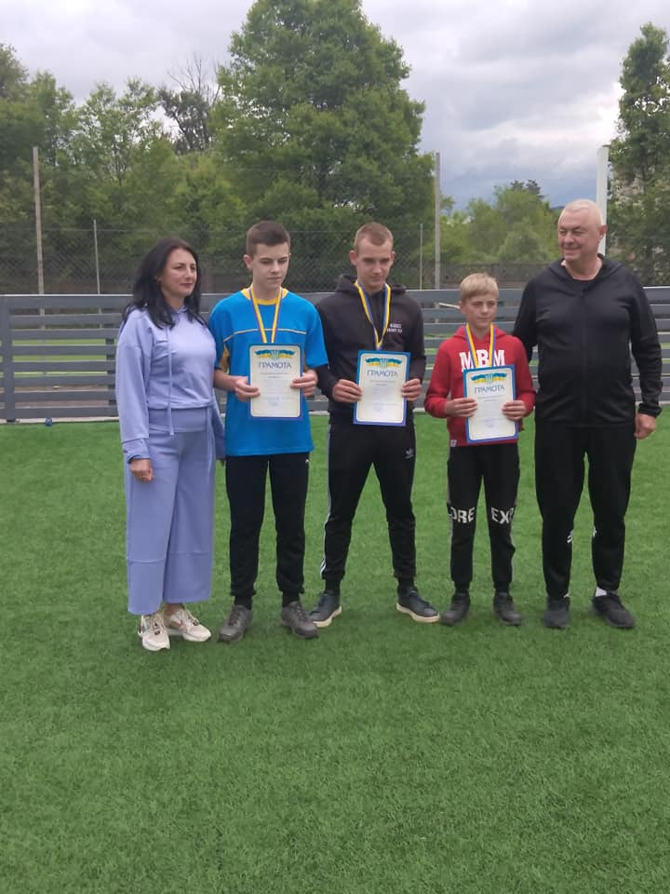
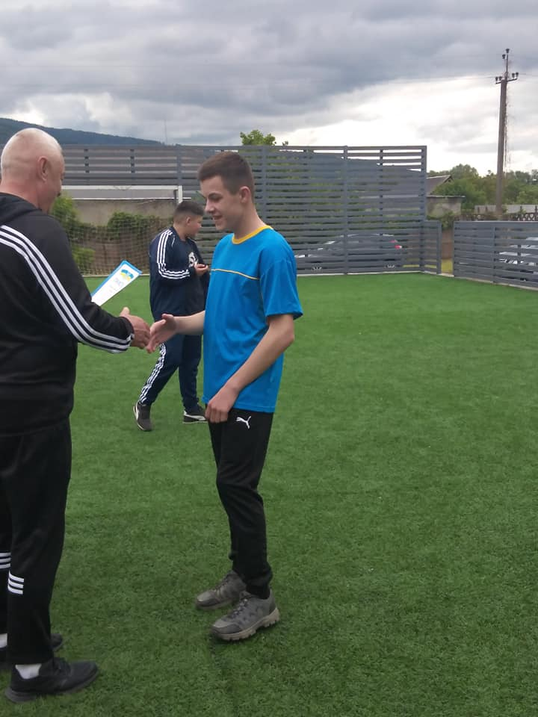
УЧАСТЬ У ПЕРЕЧИНСЬКОМУ ЗАБІГУ
ІІІ місця у забігу до дня м. Перечина

Slide 22
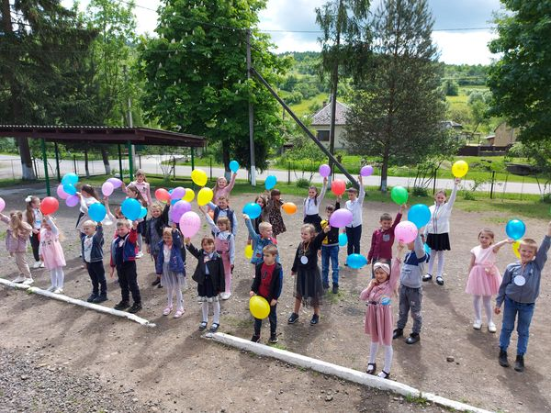
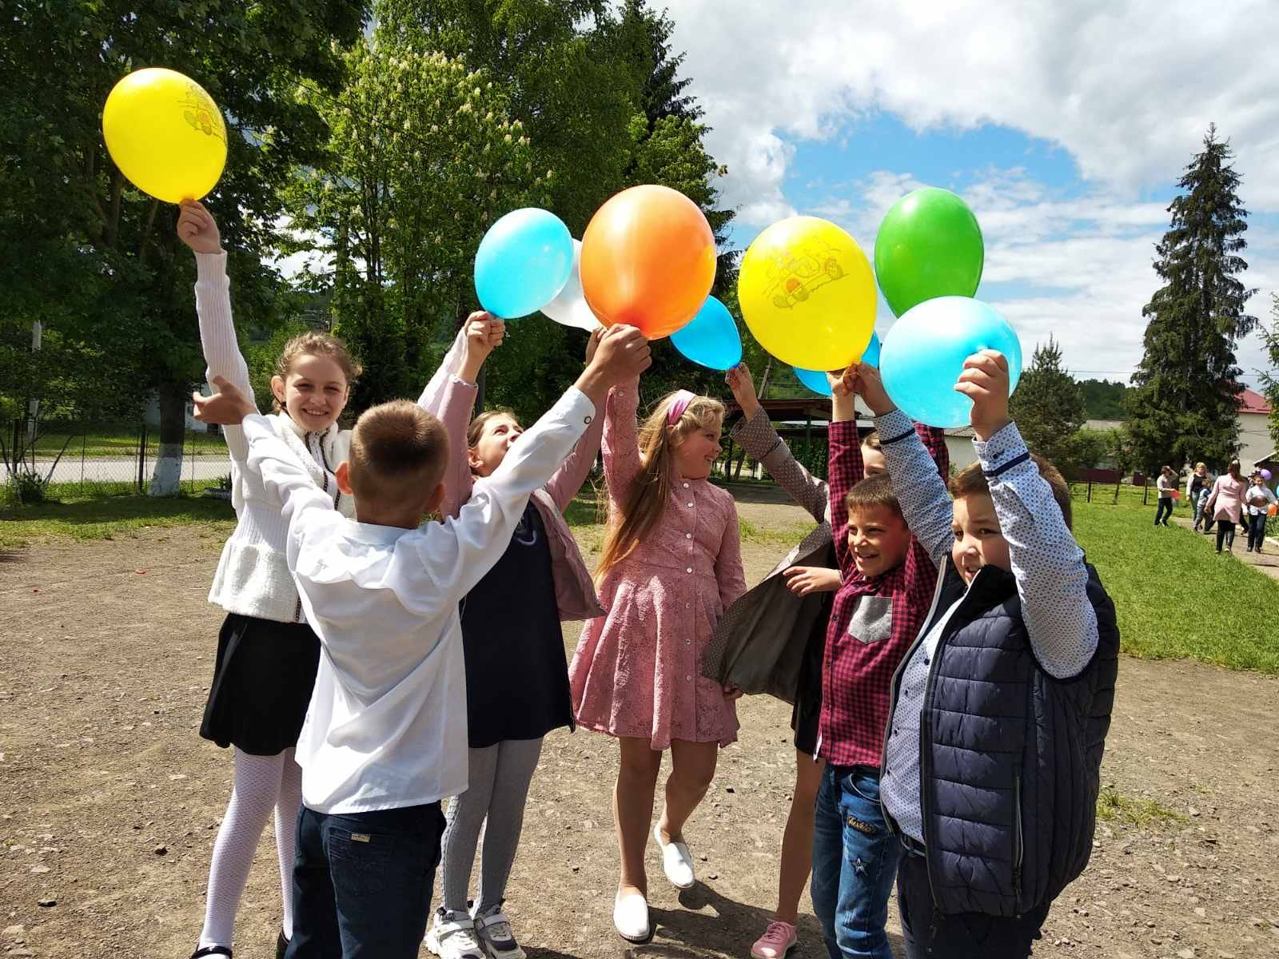
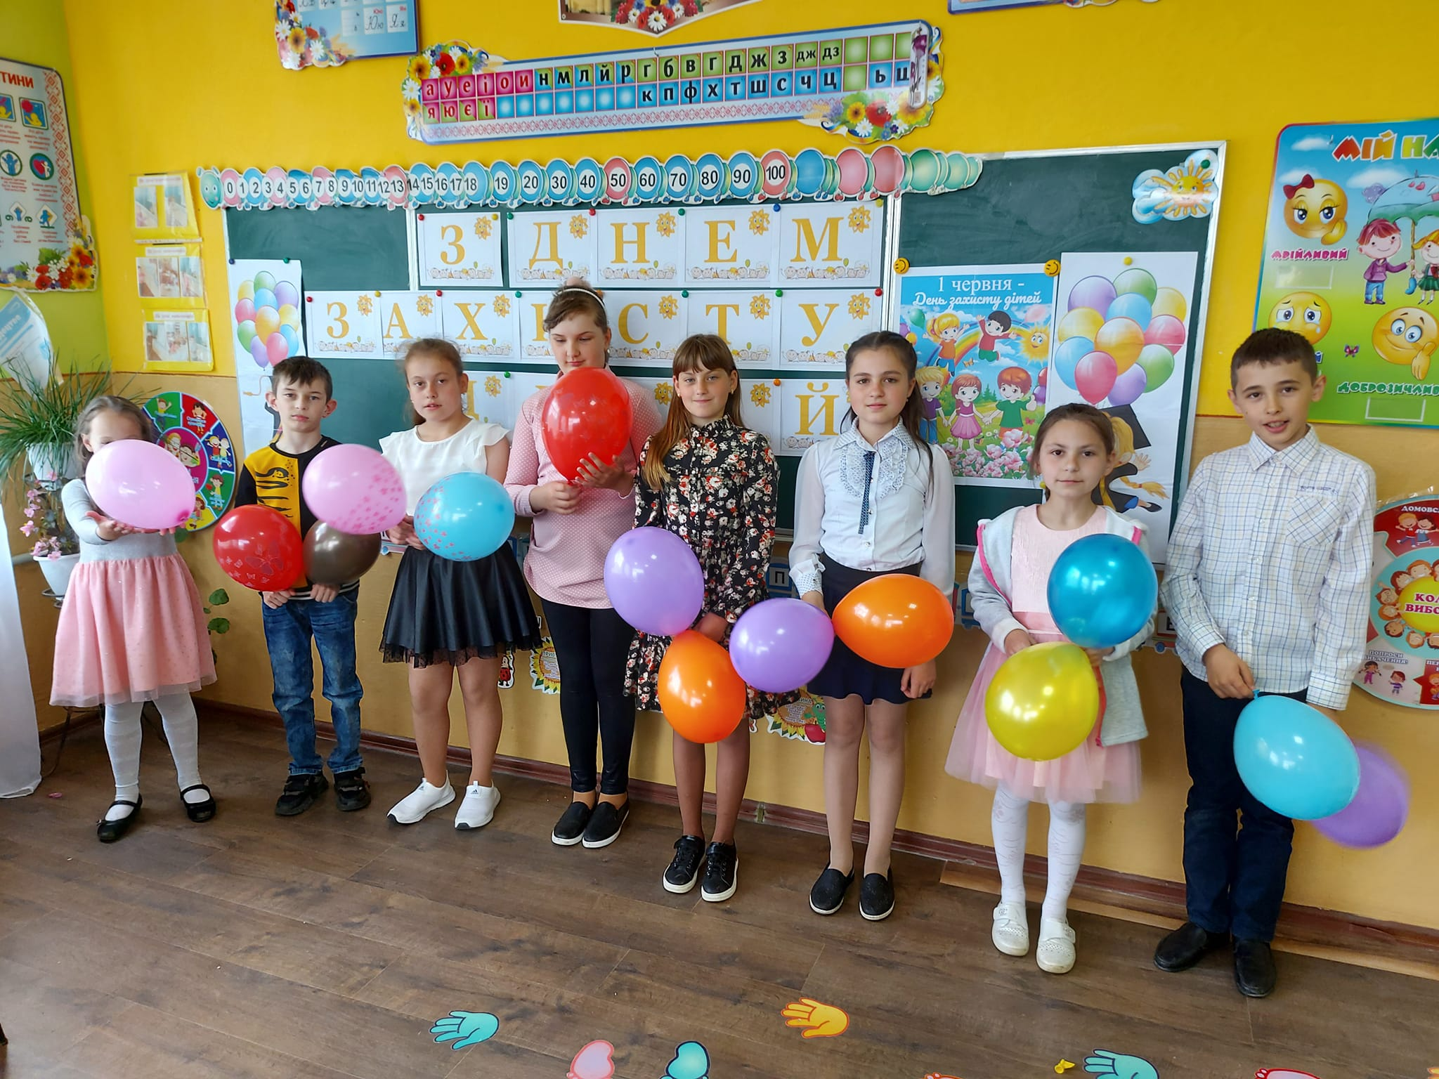
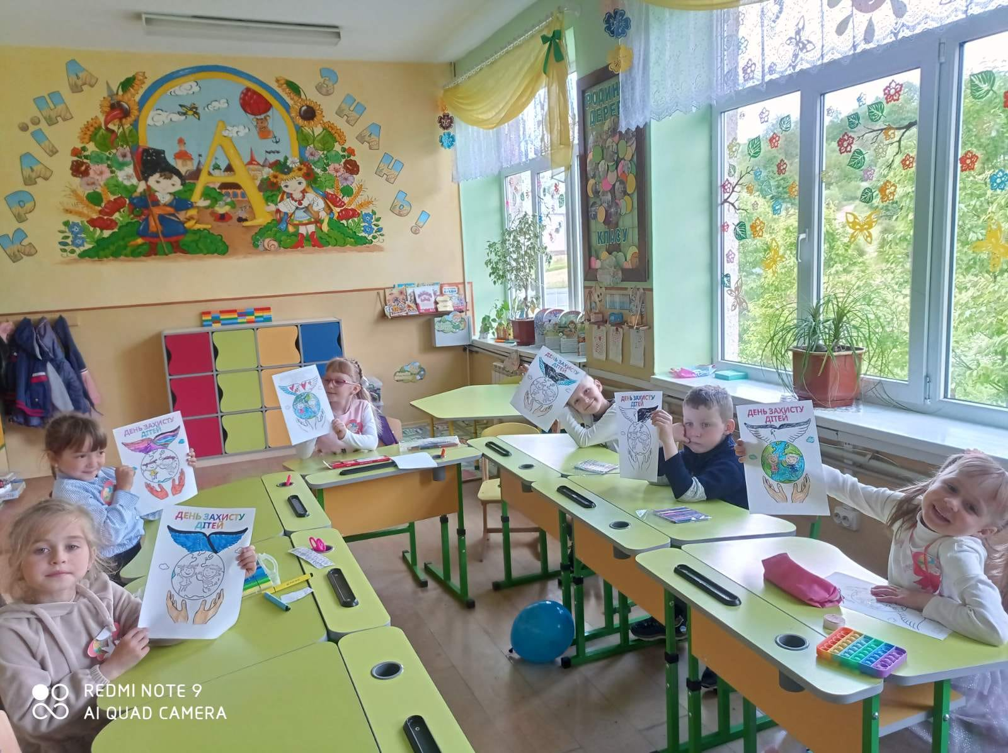
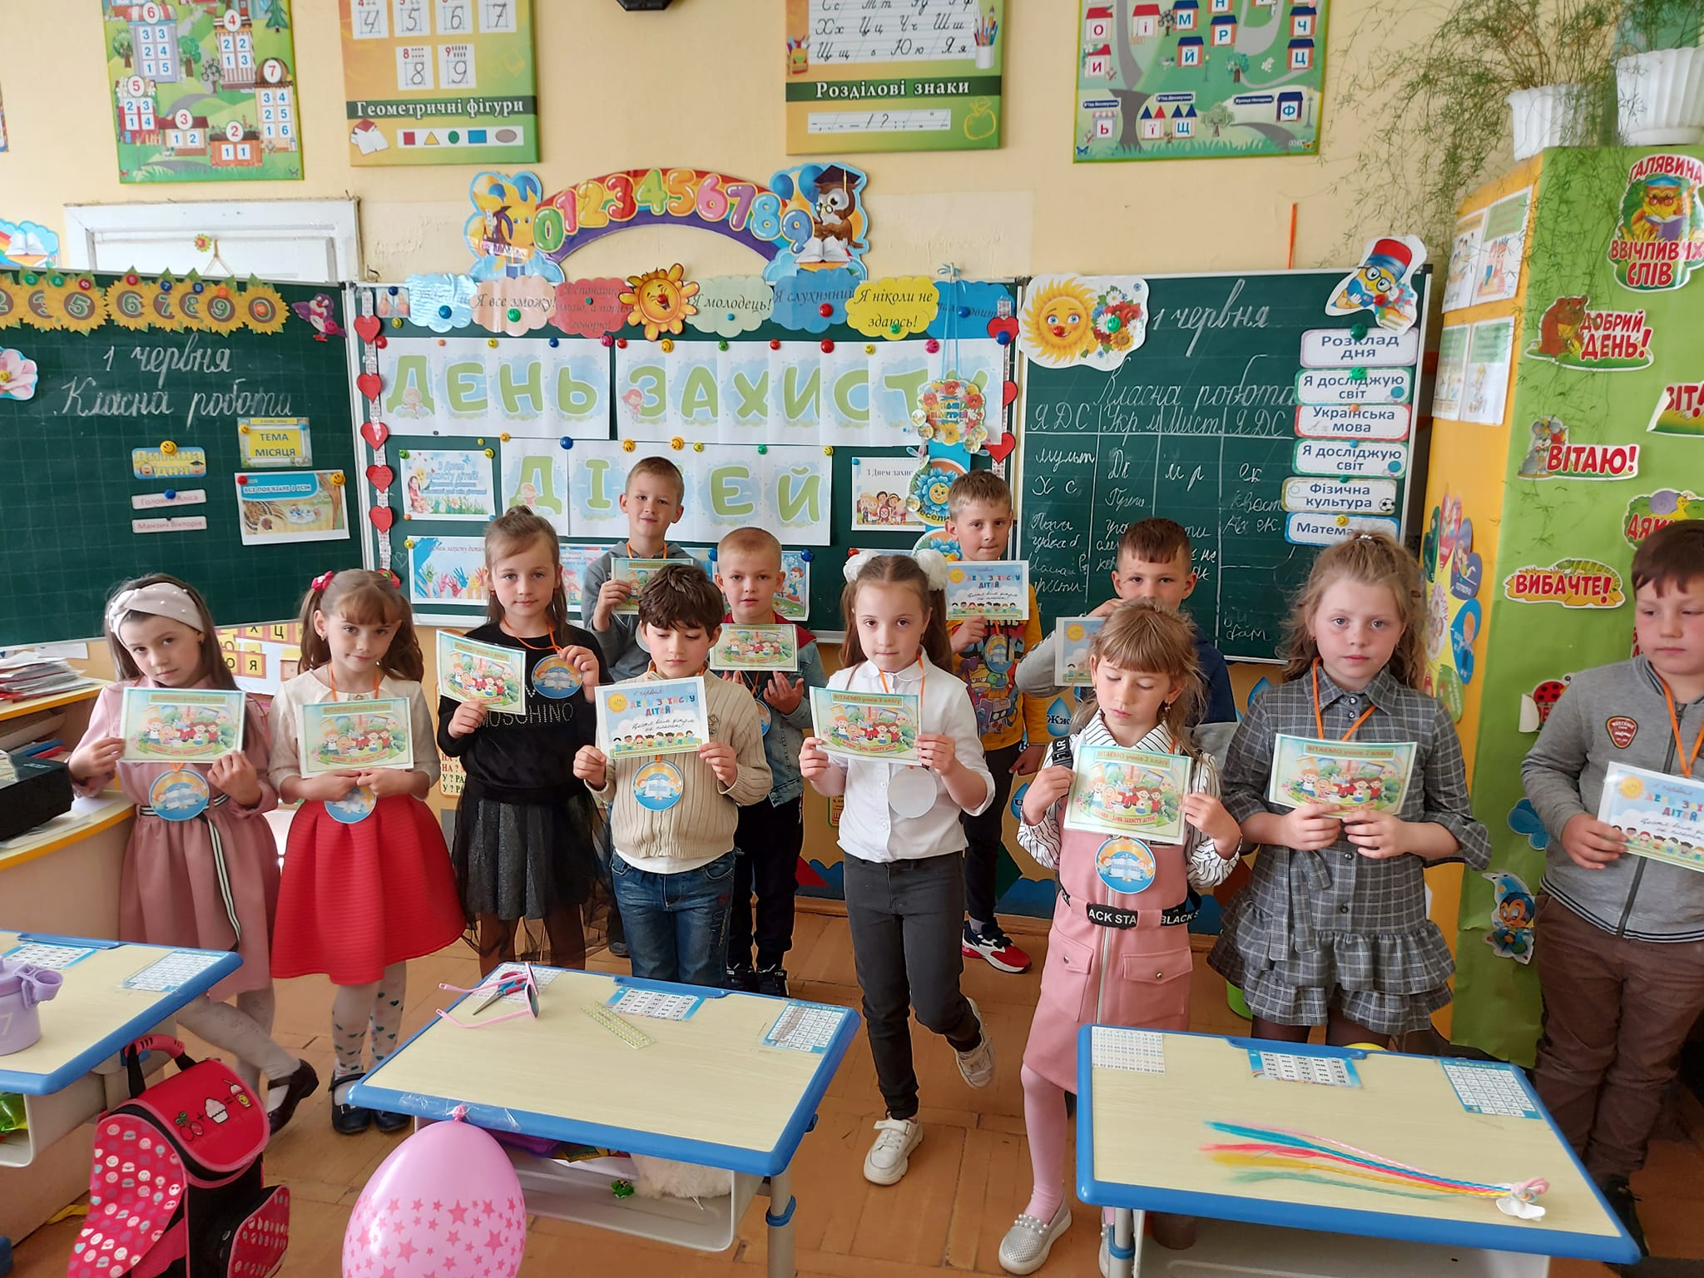
УЧАСТЬ У ПЕРЕЧИНСЬКОМУ ЗАБІГУ
ІІІ місця у забігу до дня м. Перечина

Slide 23
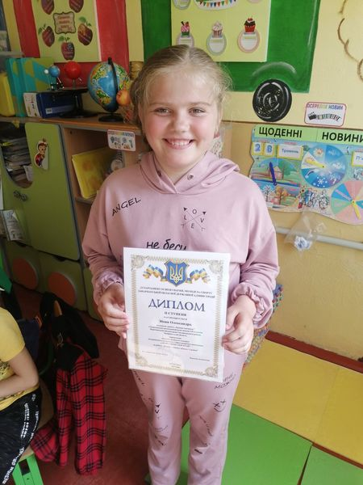
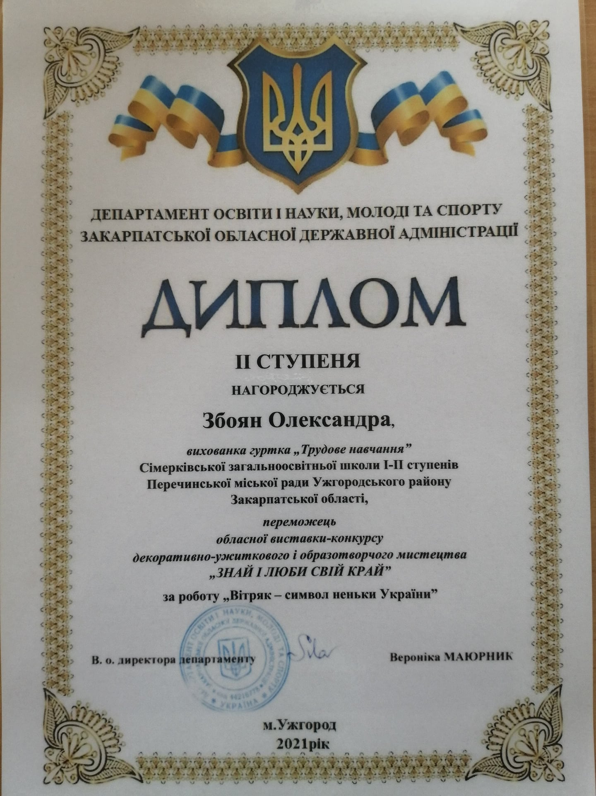
УЧАСТЬ В ОБЛАСНІЙ ВИСТАВЦІ-КОНКУРСІ ДЕКОРАТИВНО-УЖИТКОВОГО І ОБРАЗОТВОРЧОГО МИСТЕЦТВА «ЗНАЙ І ЛЮБИ СВІЙ КРАЙ»
Збоян Олександра нагороджена Дипломом ІІ ступеня
за роботу "Вітряк - символ неньки України".

Slide 24
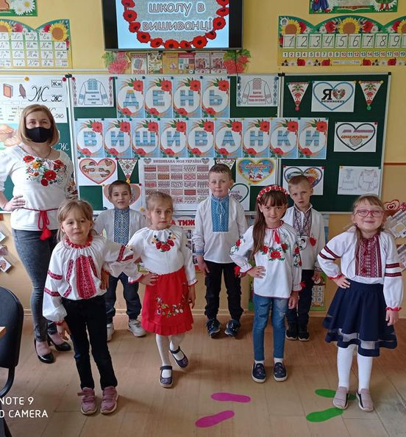
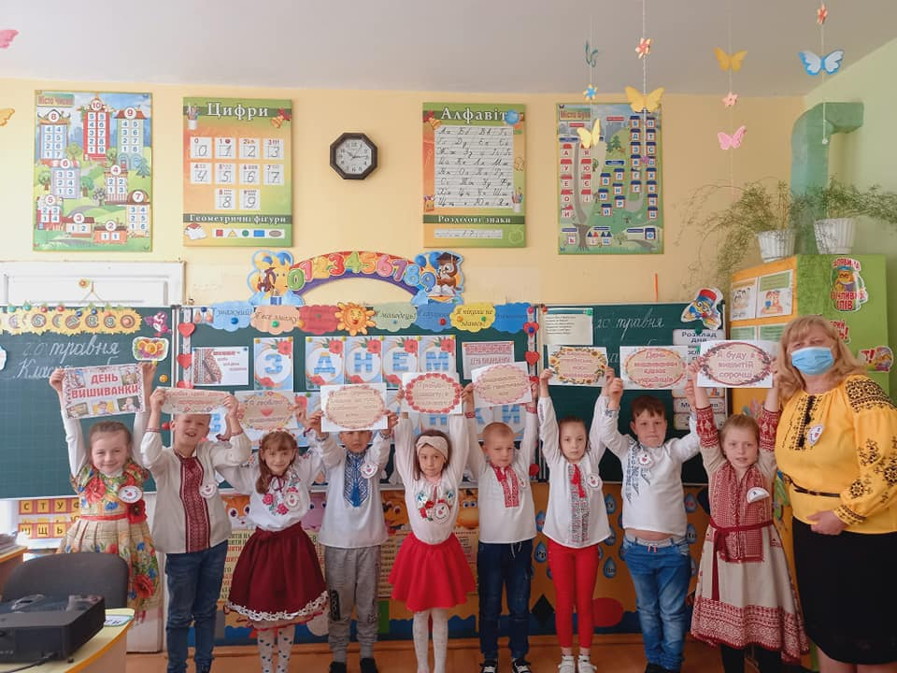
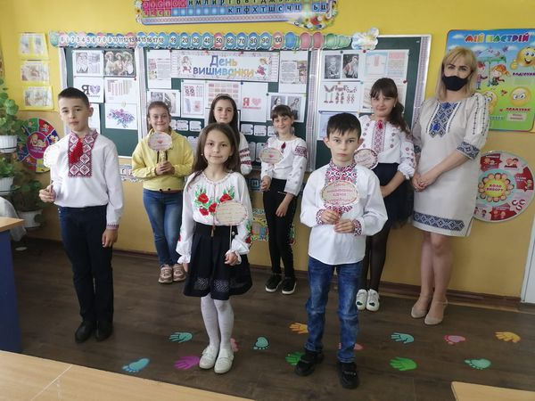
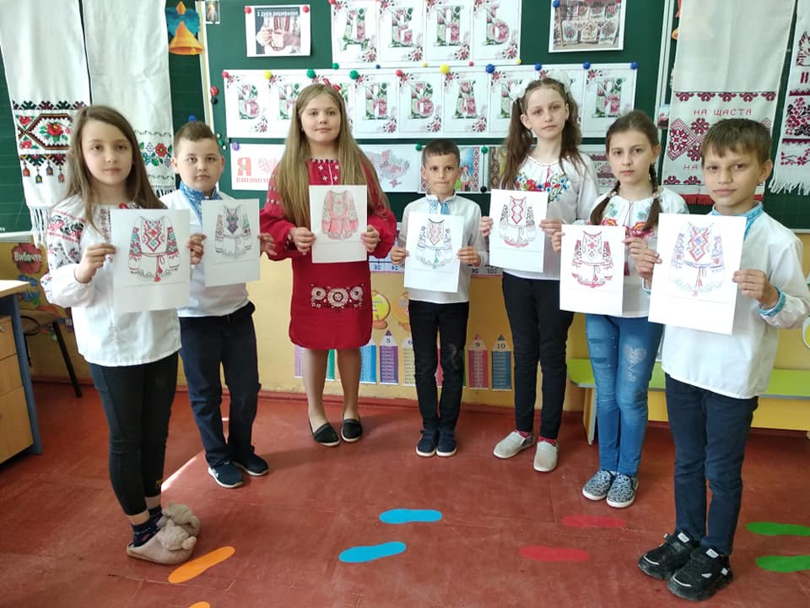
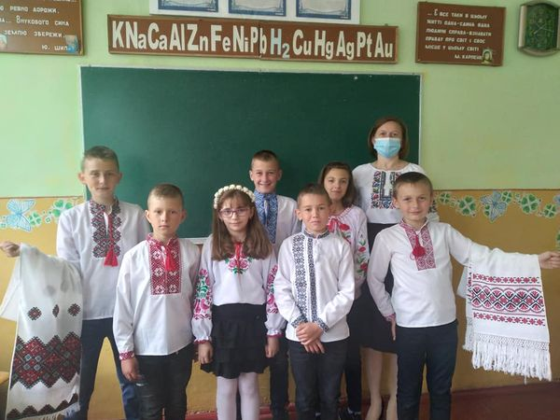
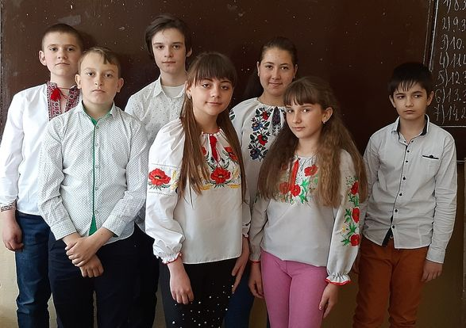
ДЕНЬ ВИШИВАНКИ

Slide 25
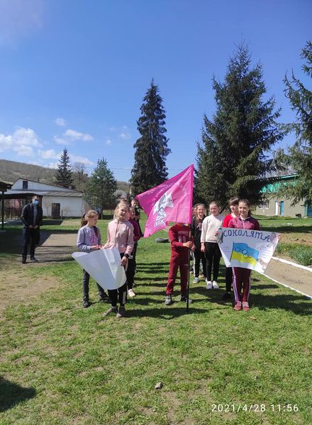
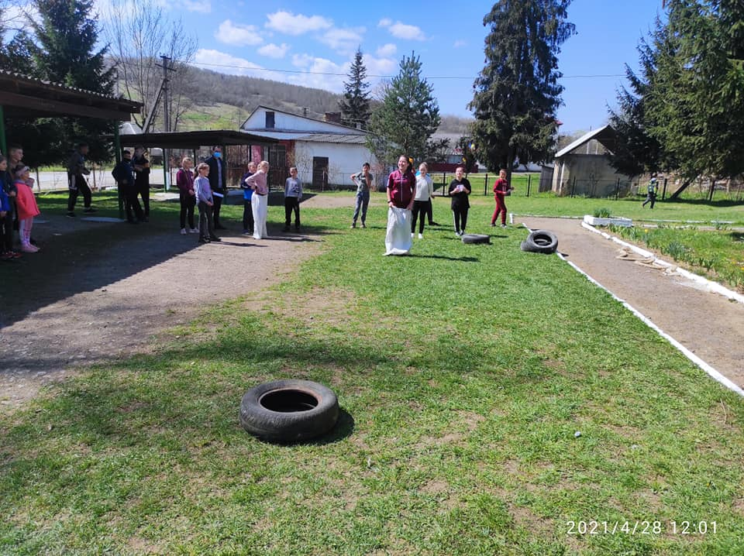
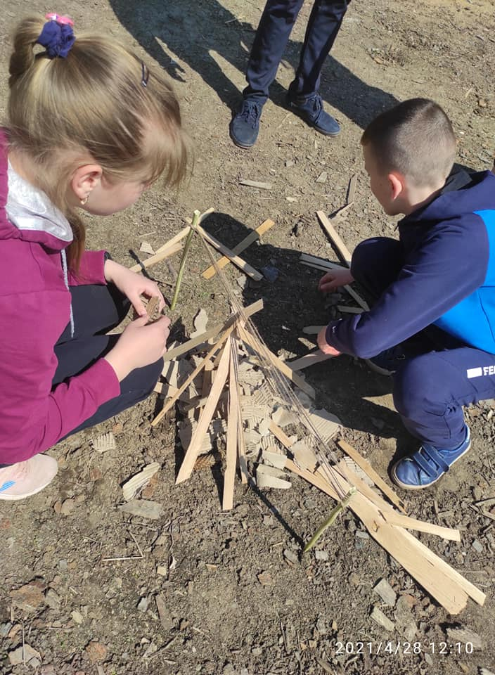
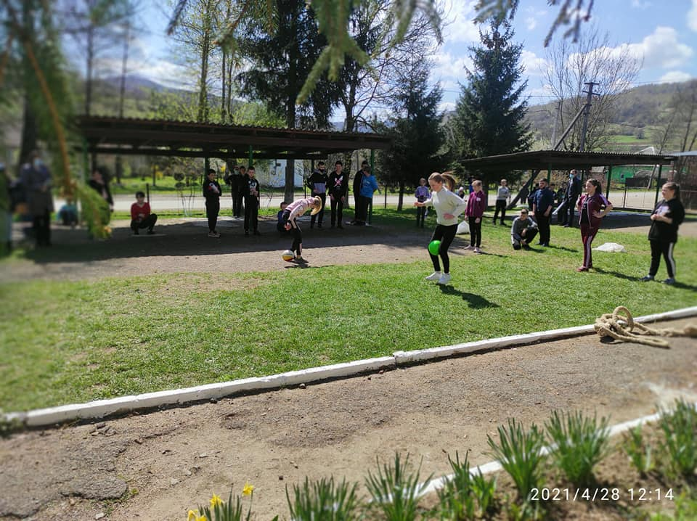
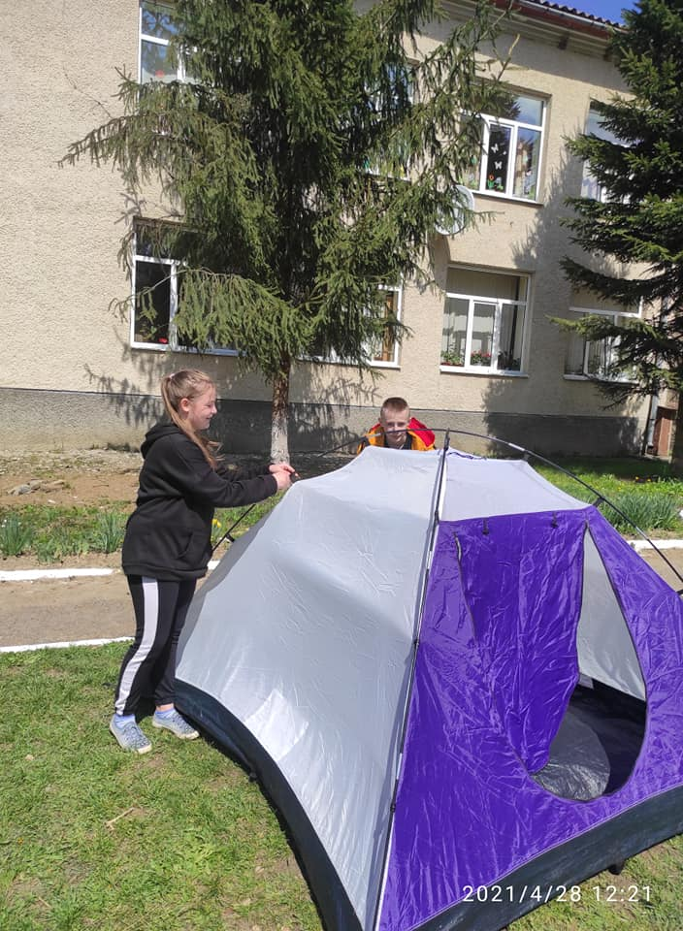
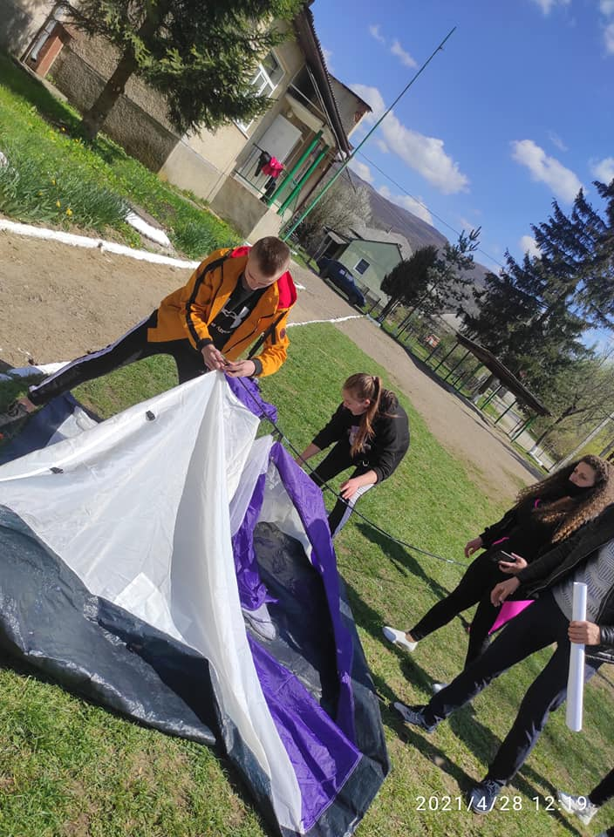
ГРА «СОКІЛ» («ДЖУРА»)

Slide 26
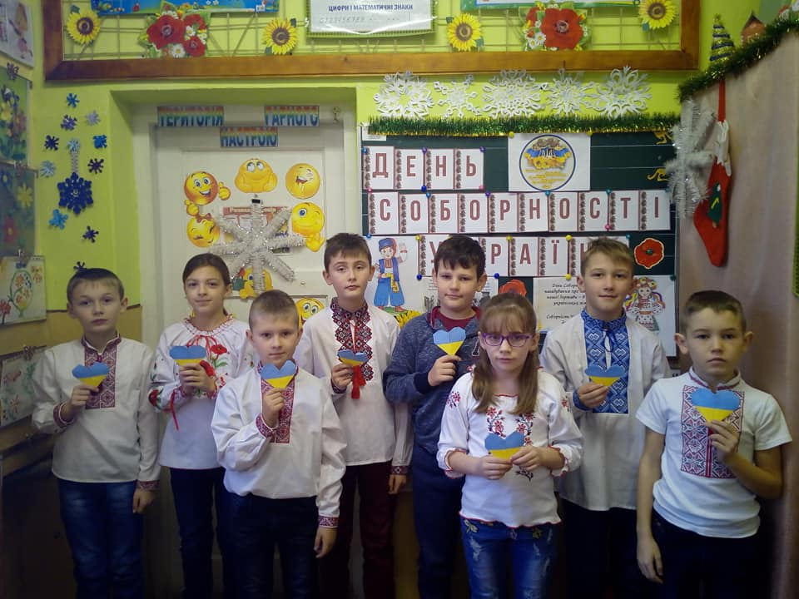
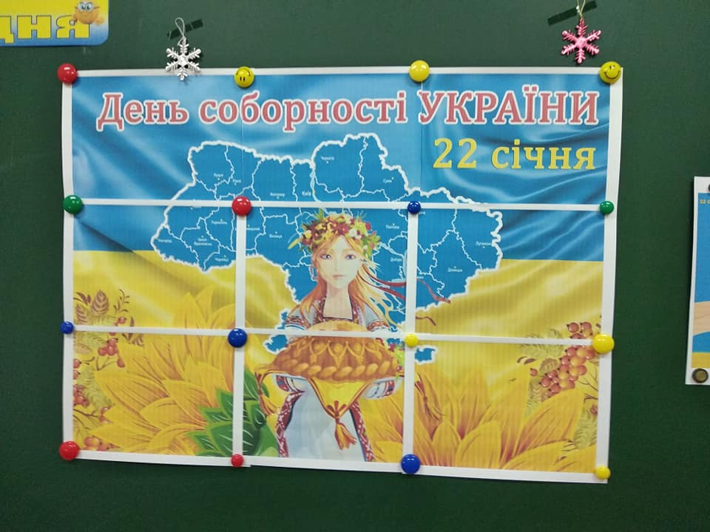
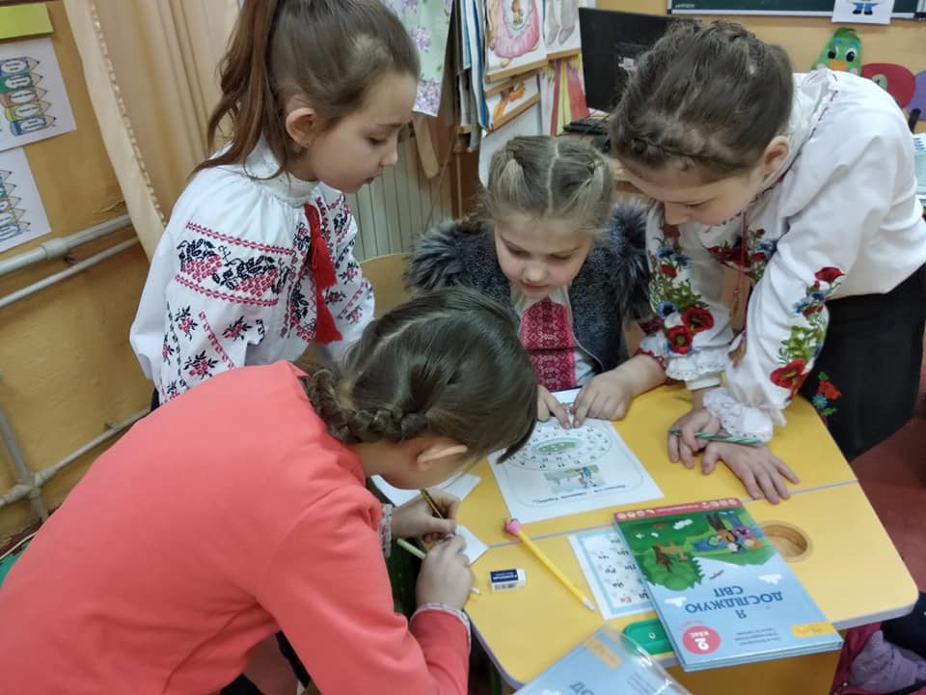
Виховна робота в школі
День Соборності України

Slide 27
Виховна робота в школі
Міжнародний день рідної мови

Slide 28
Виховна робота в школі
Шевченківські дні у школі

Slide 29
Виховна робота в школі
Заочний конкурс «Воскресни , писанко» та конкурс «Писанкове дерево»

Slide 30
Аналіз роботи шкільної бібліотеки
Діяльність шкільної бібліотеки була спрямована на виконання завдань, які висуває перед нею перебудова всіх складових компонентів сучасної школи і здійснювалась за такими напрямками:
Виховання в учнів інформаційної культури, культури читання, шанобливого ставлення до книги.
Формування правової культури читачів, громадянськості, патріотизму, поширення інтересу до рідного краю.
Пропаганда здорового способу життя.
Сприяння самоосвіті учнів та вчителів за допомогою різних форм і методів роботи.
Організація довідково-бібліографічного та інформаційного обслуговування читачів.
Формування, використання і зберігання бібліотечного фонду.
Популяризація літератури та книги.

Slide 31
Оформлено книжкові виставки до знаменних дат року
До Міжнародного Дня миру;
До Дня визволення України від фашистських загарбників;
До дня української писемності та мови;
До Дня пам’яті жертв голодомору;
До Всесвітнього дня боротьби зі СНІДом;
До Дня Соборності України;
До Дня пам’яті жертв Голокосту;
До Дня пам’яті героїв Крут;
До річниці перемоги у великій Вітчизняній війні;
До Карпатської України;
До річниці небесної сотні;
До Дня партизанської слави;
До дня народження В.О.Сухомлинського
До річниці від дня народження Т. Г. Шевченка;

Slide 32
Фінансова звітність
Мережа інтернет – 6461,68 грн.
Електроенергія – 27672,5 грн.
Дрова паливні – 23184 грн.
Заправка катриджа – 1431 грн.
Бактеріологічне дослідження води – 1111,23 грн.
Послуги з технічної підтримки ПЗ – 1049 грн
Предмети, матеріали, обладнання та інвертар – 12723 грн.
Ділова документація – 1274,05 грн.

Slide 33
ВИСНОВКИ
Я беру на себе сміливість стверджувати , що в школі створені умови для учнів, які бажають вчитись, які мають мотивацію до навчання. рівень знань учнів та бажання вчитися останнім часом знизились, особливо це стосується 7 та 8 класів.
Якщо з навчальним процесом все у задовільному стані, то у вихованні дітей є серйозні недоліки як з боку батьків, так і з боку вчителів. Турбує те, що деякі учні дратівливі, вживають ненормативну лексику та здебільшого не вміють дати поваги батькам, вчителям, друзям, дорослим.
Існує також проблема щодо використання
мобільних телефонів під час навчально – виховного
процесу учнями.

Slide 34
В майбутньому я бачу школу добре
згуртованим учительським, батьківським
та учнівським колективами, де влада, батьківська
громадськість та учителі добре розуміють
життя і проблеми школи.
Сподіваємося шановні батьки, вчителі, жителі села продуктивно співпрацювати у вирішенні всіх проблем шкільного життя.
На закінчення хочеться побажати колегам душевної
наснаги, терпіння, впевненості у власних силах,
любові до професії та успішних звершень творчих
планів і задумів. Спасибі всім вчителям,
допоміжному персоналу та батькам за співпрацю та розуміння.

Slide 35
«Школа - це тонкий і чутливий
музичний інструмент, який творить
мелодію людської гармонії , що
впливає на думку кожного вихованця, але творить тоді, коли інструмент
добре настроєний».
В.Сухомлинський
Тож будемо разом вкладати
максимум зусиль, щоб добре
його настроїти, забезпечити
учням міцні знання.

Slide 36
Дякую за увагу
Хай щастить!!!
Хай щастить

